Slide 1

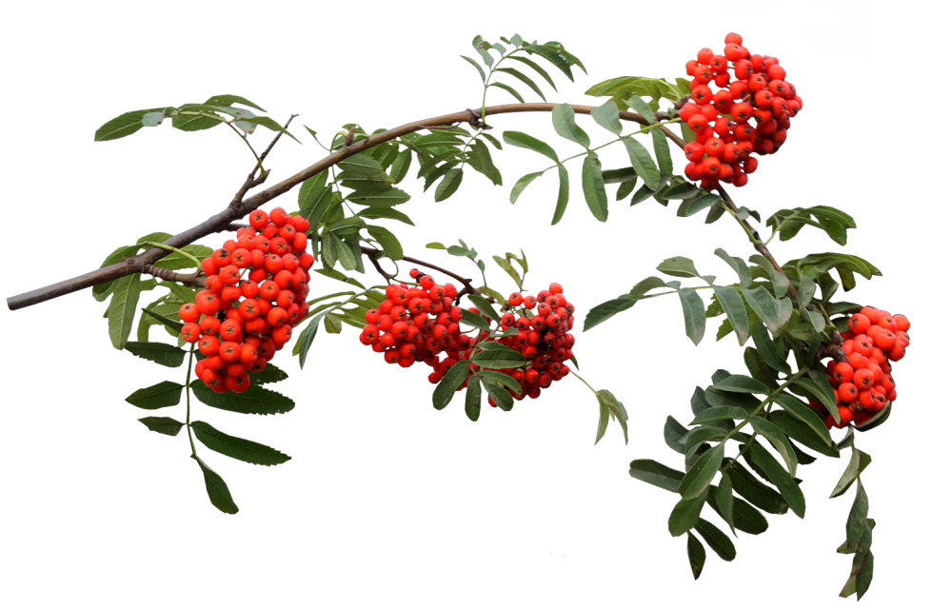

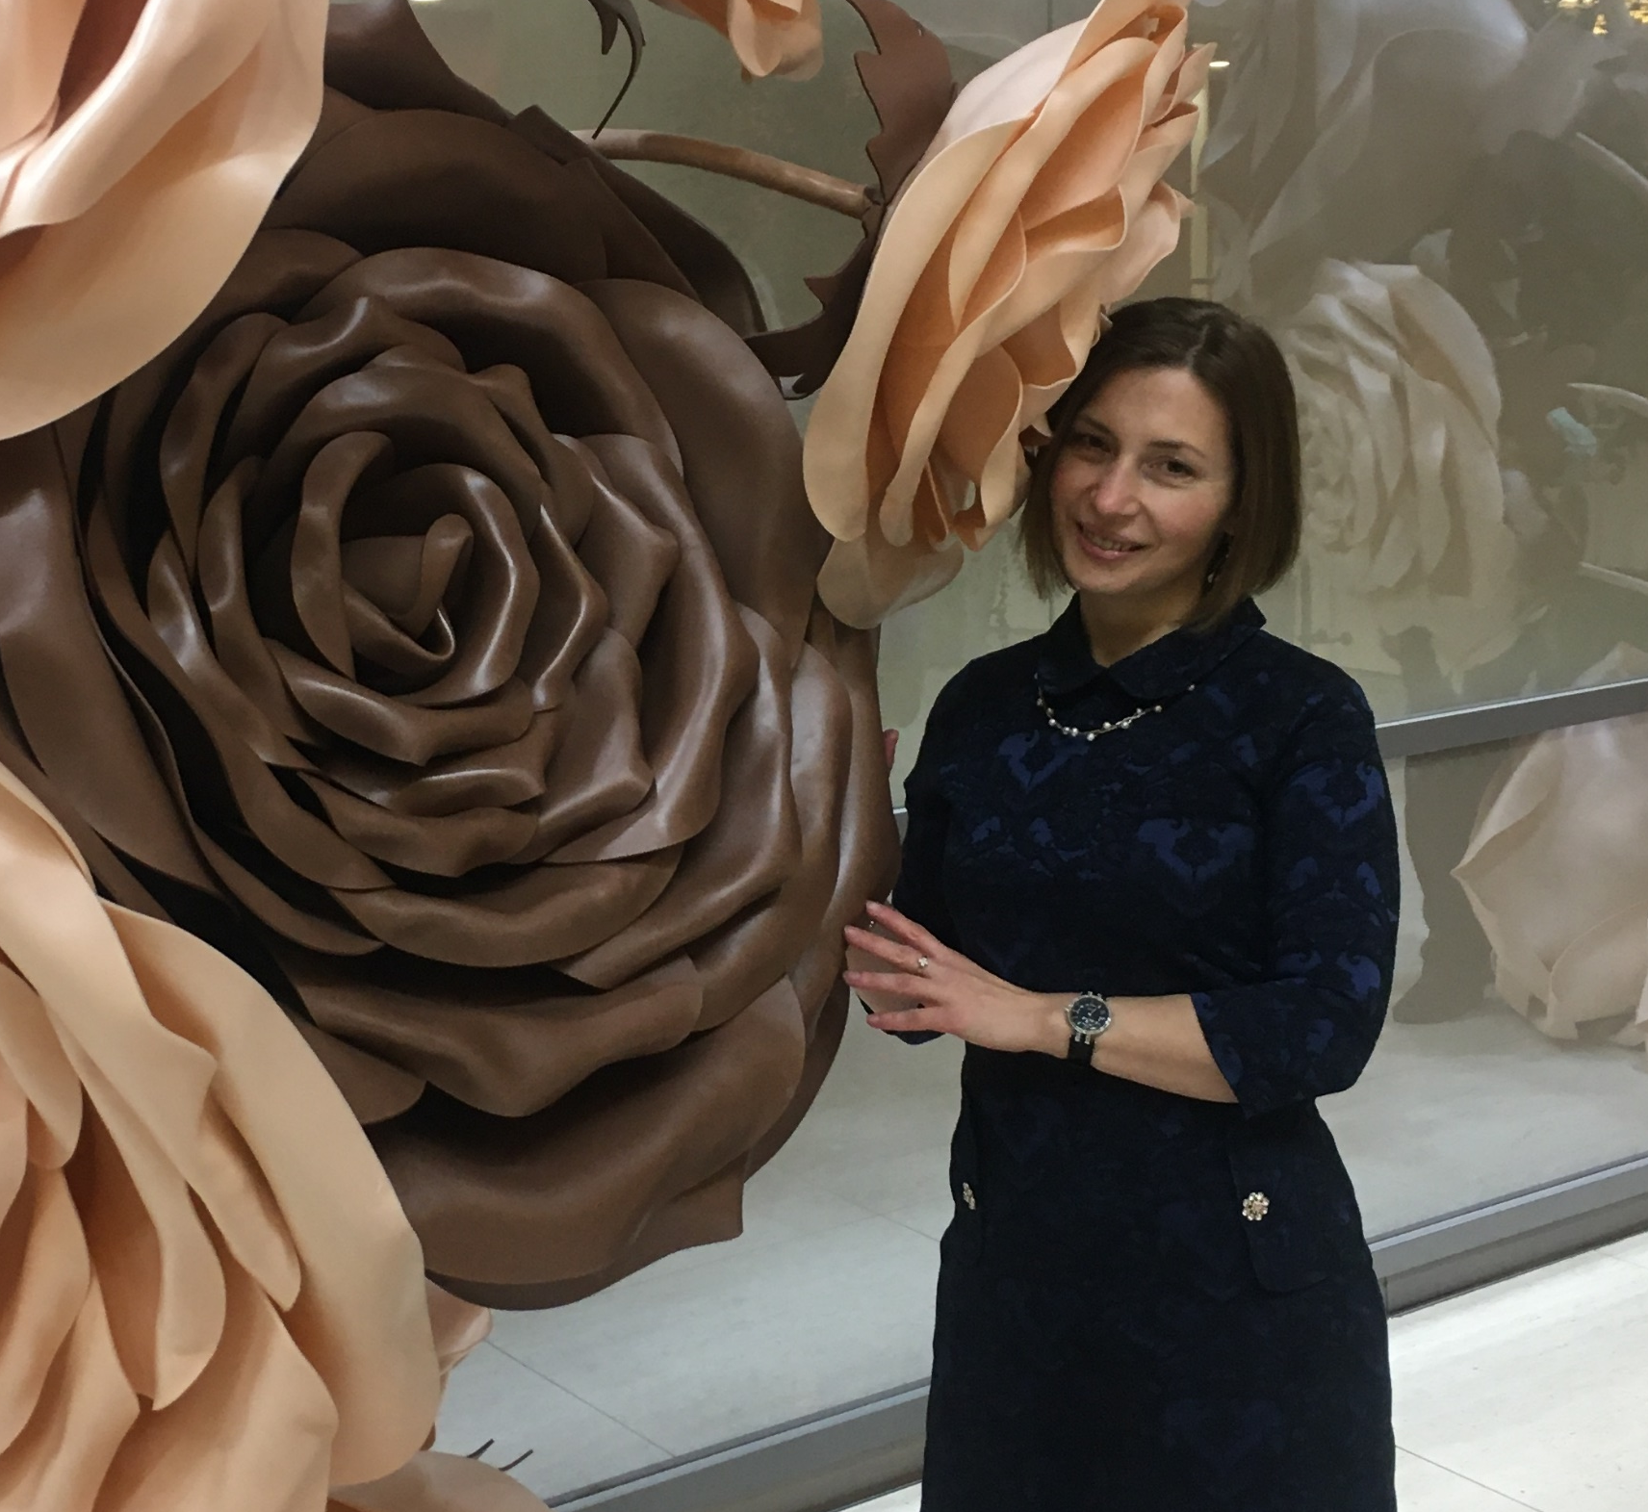
Педагог-психолог
Поклонская Екатерина Владимирована
Нам кажется недостаточным оставить тело и душу детей в таком состоянии, в каком они даны природой, — мы заботимся об их воспитании и обучении, чтобы хорошее стало много лучшим, а плохое изменилось и стало хорошим.
Лукиан Антиохийский

Slide 2

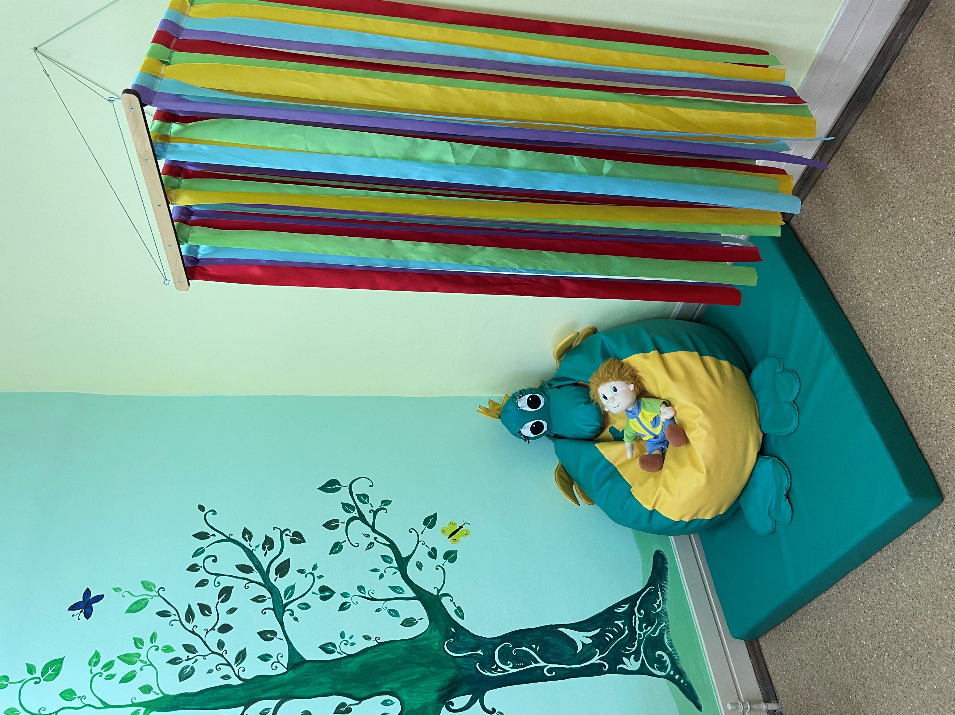
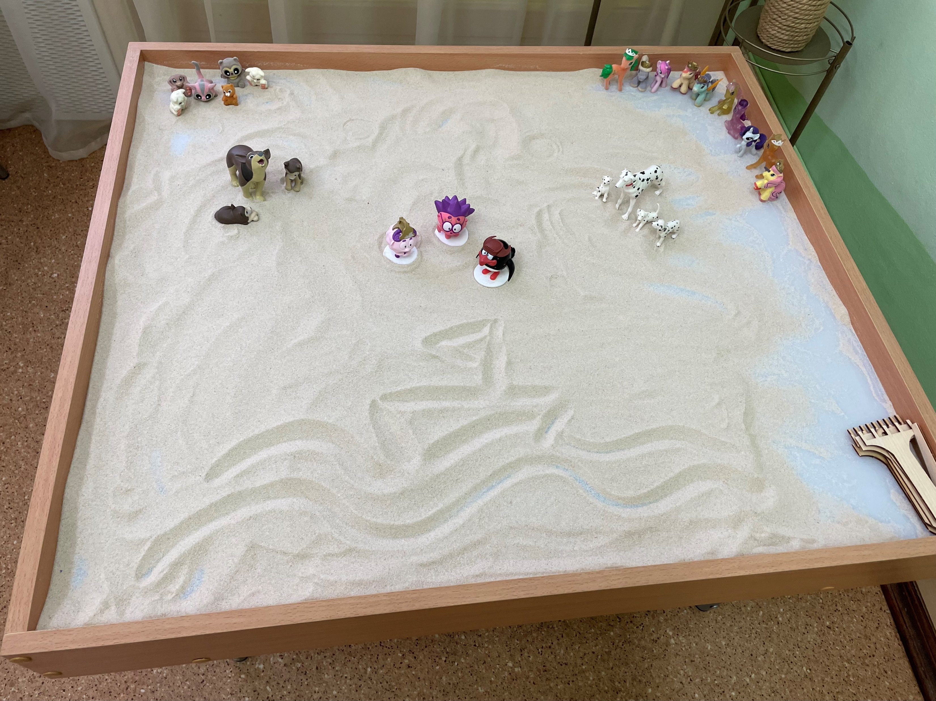
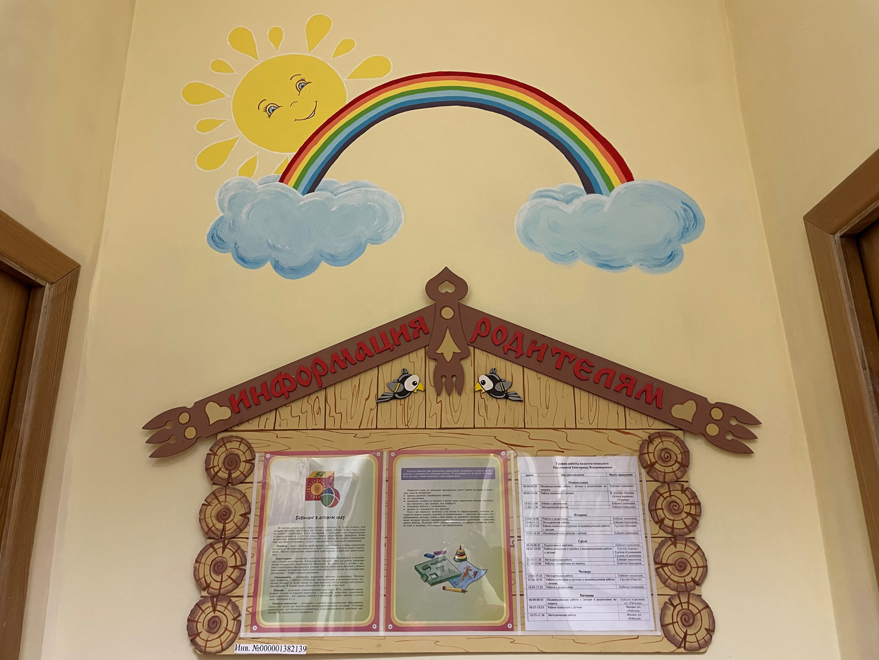
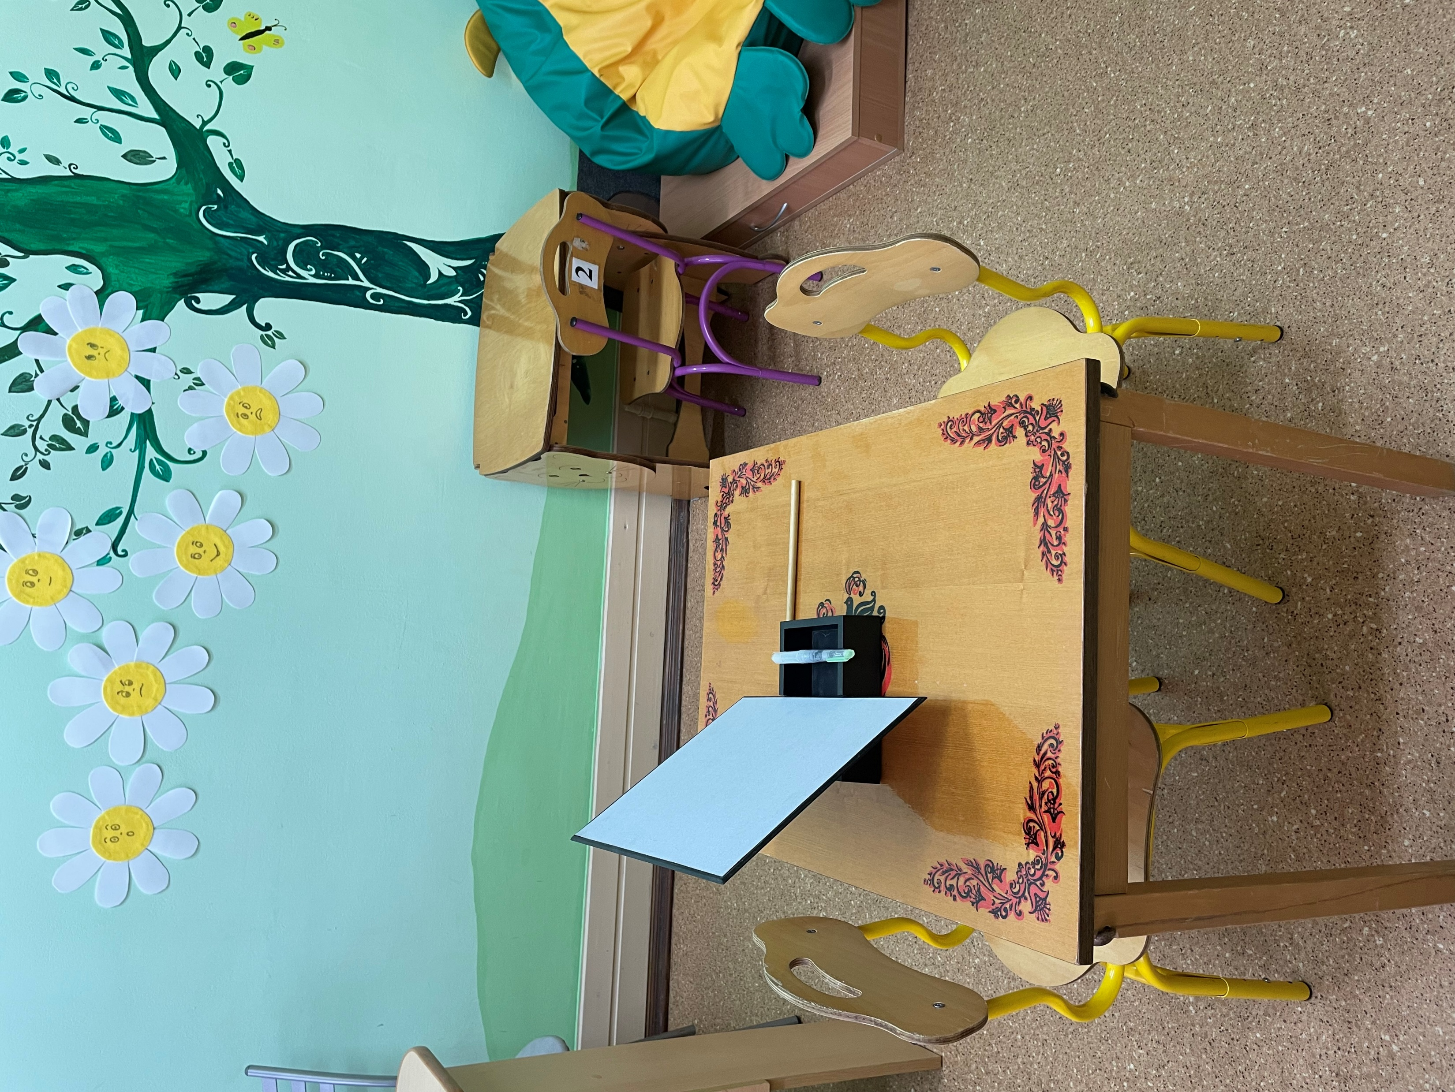
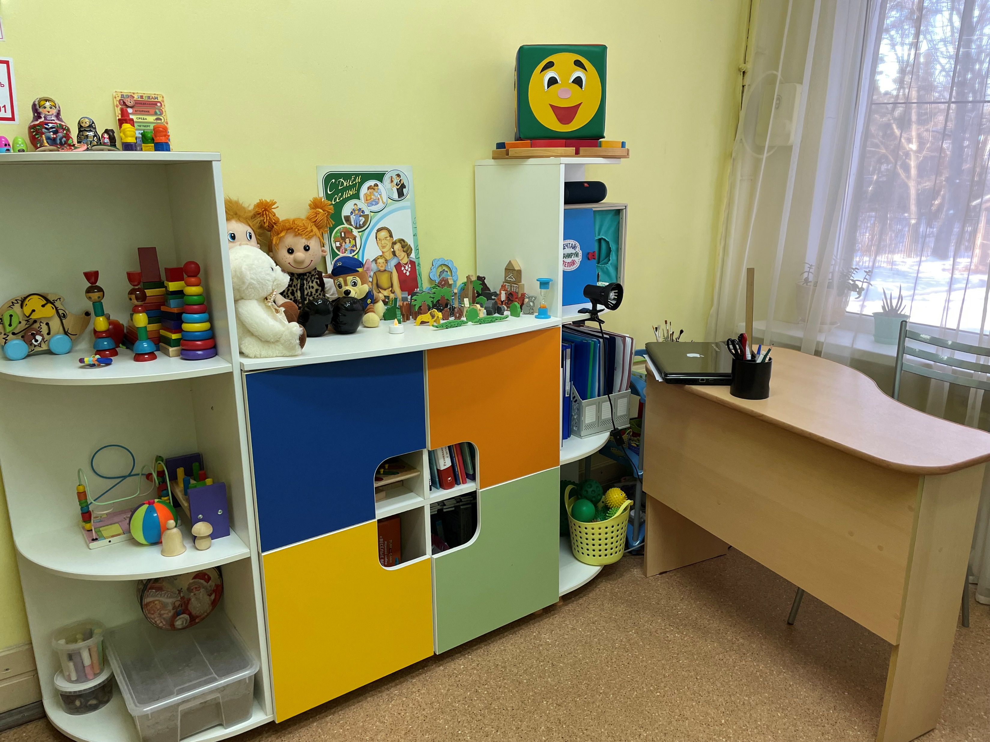
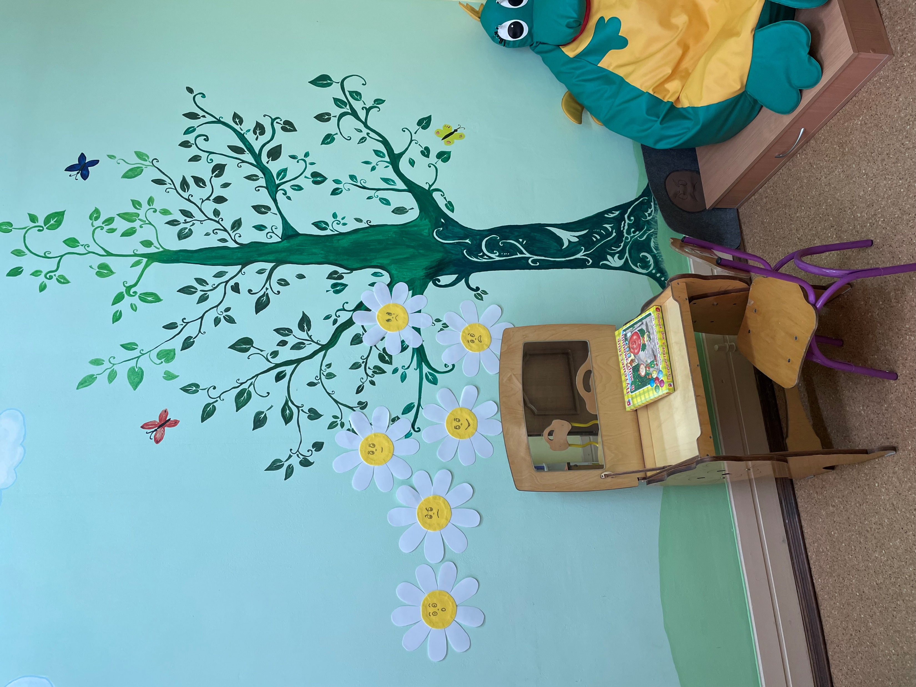
Мой кабинет

Slide 3

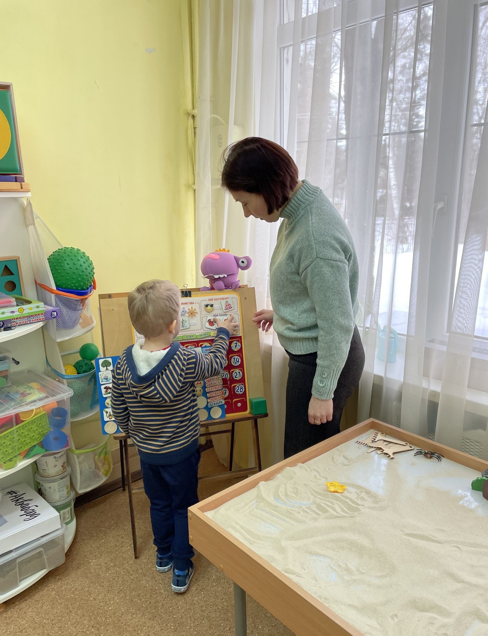
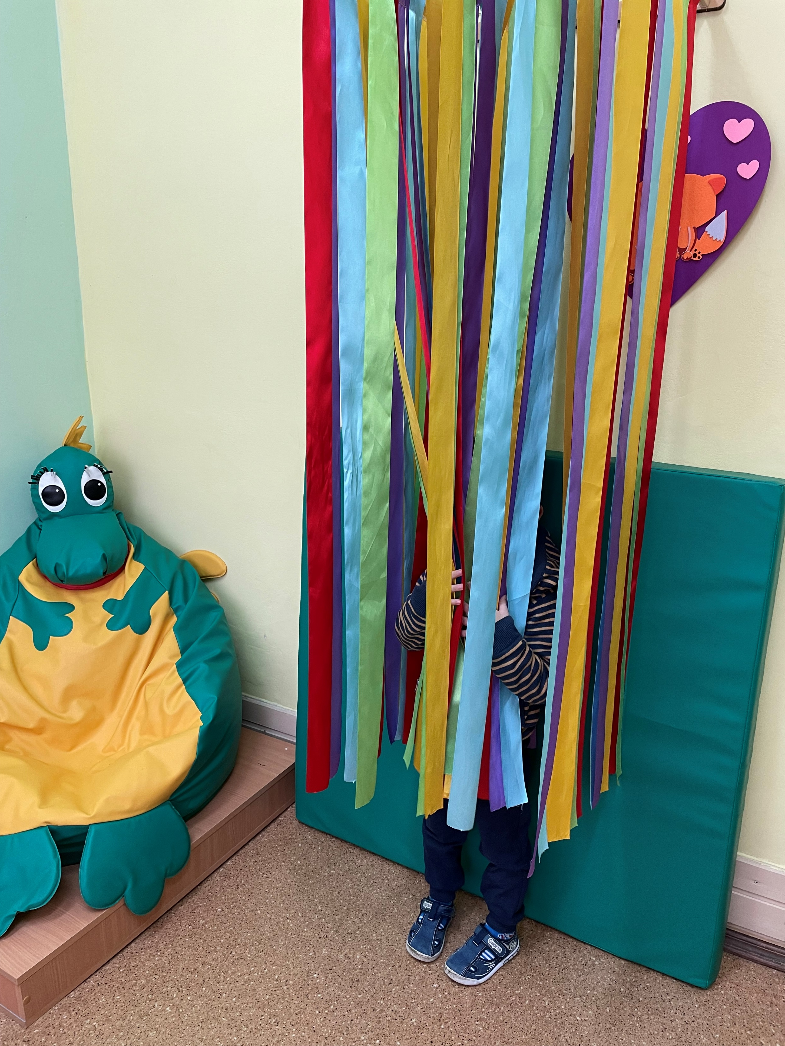
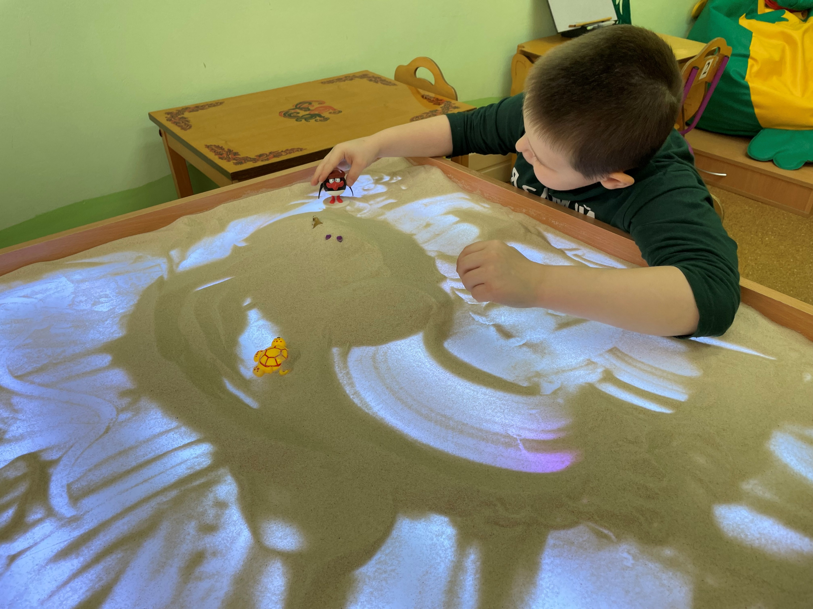
Работа с детьми
Индивидуальная работа
Цель обучения ребенка состоит в том, чтобы сделать его спосо6ным развиваться дальше без помощи учителя.
Э. Хаббард

Slide 4
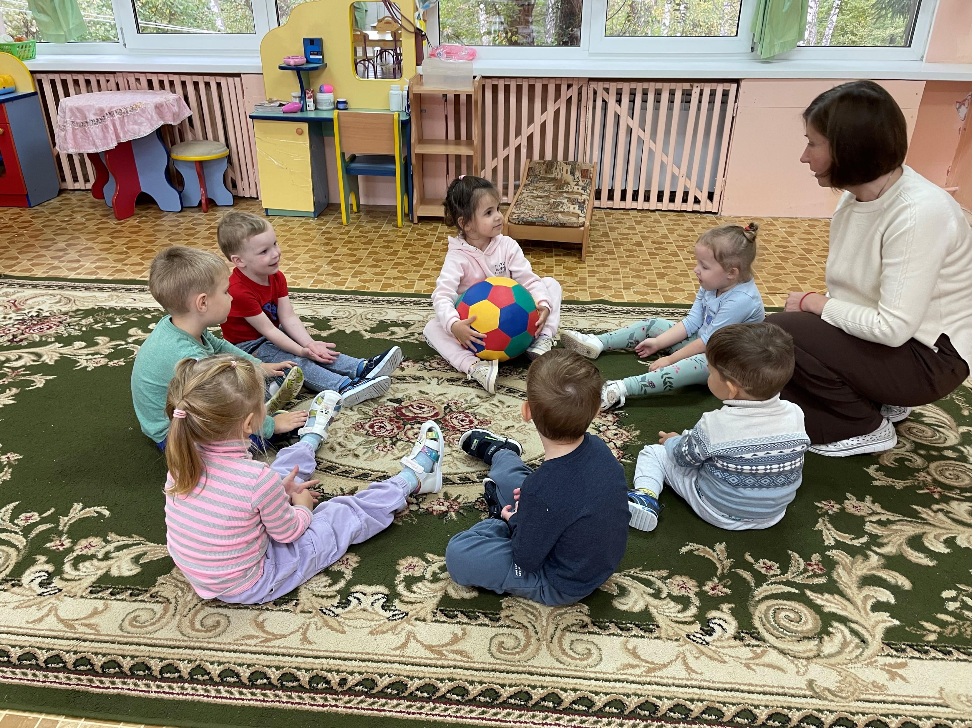
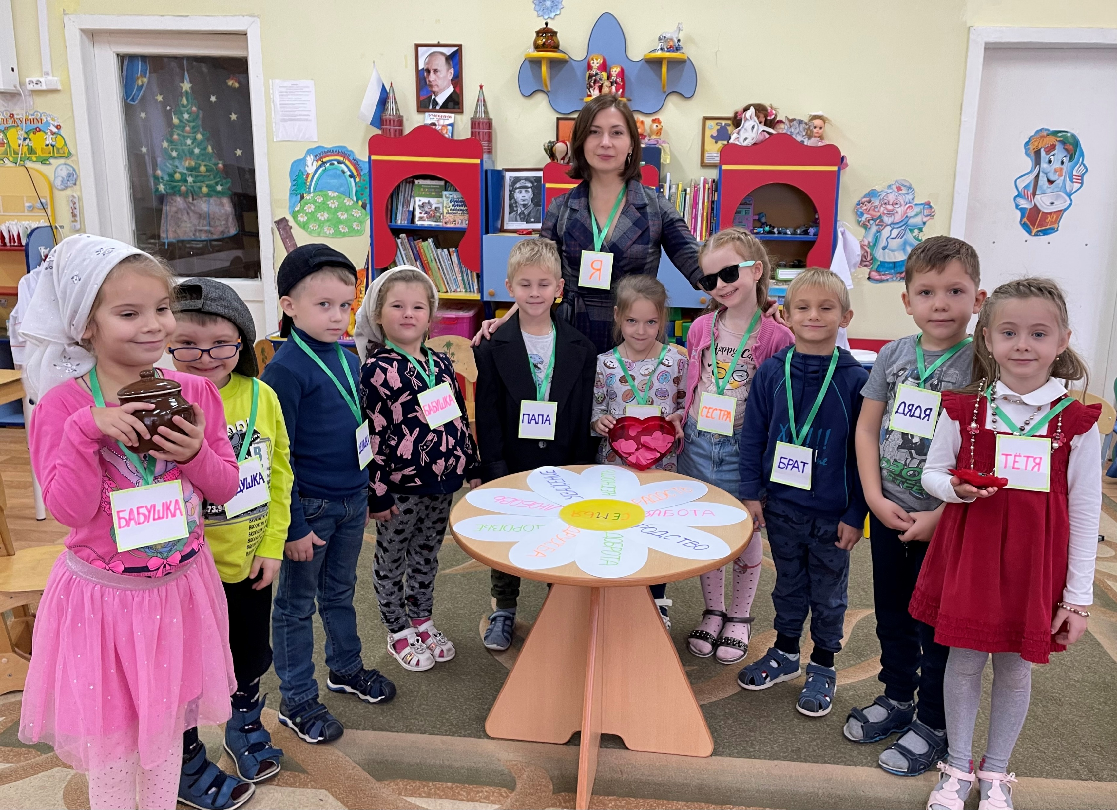
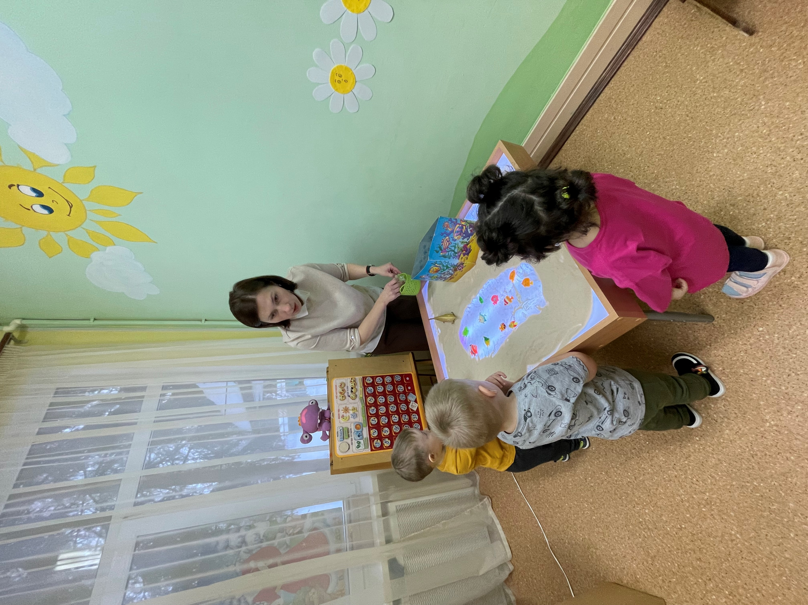
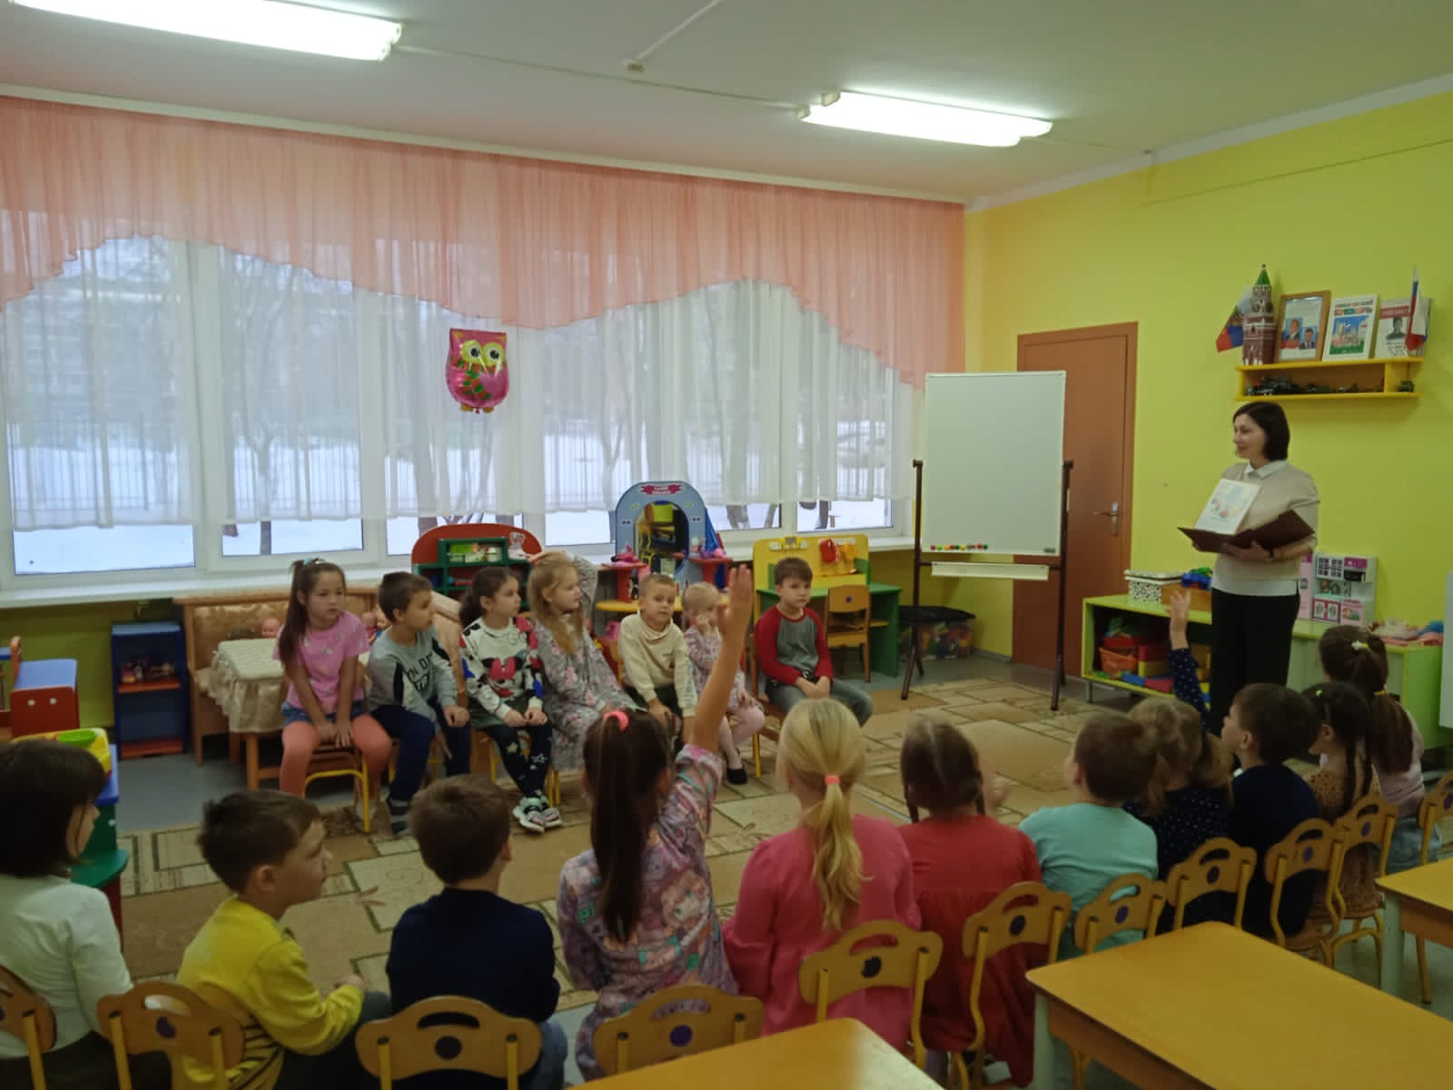

Работа с детьми
Групповая работа
Послушайте - и Вы забудете, посмотрите - и Вы запомните, сделайте - и Вы поймете.
Конфуций

Slide 5
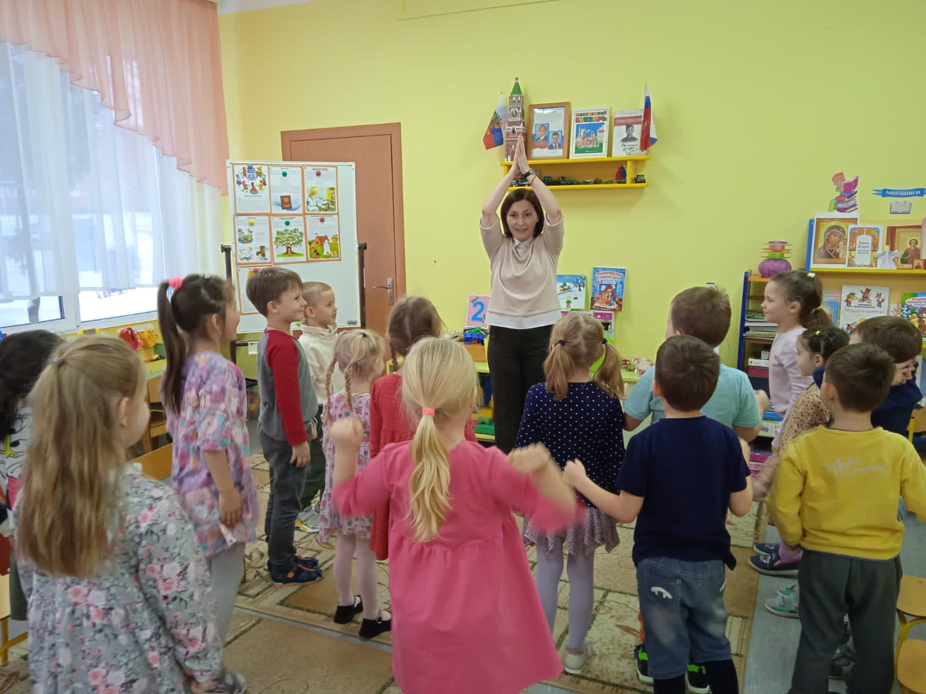
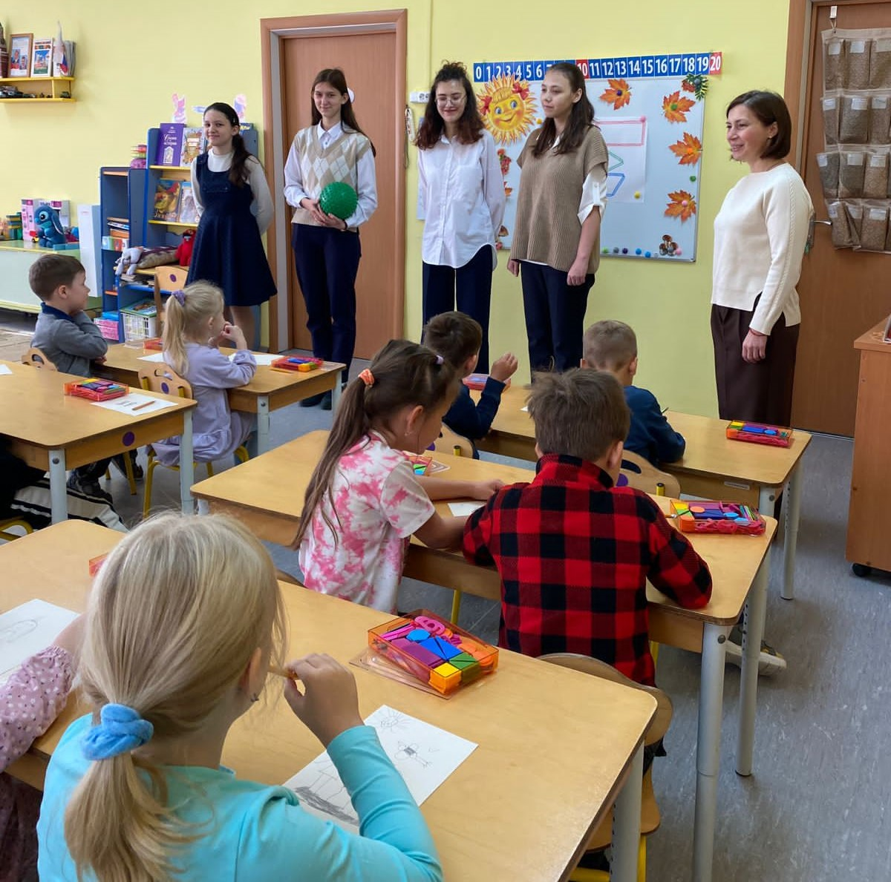
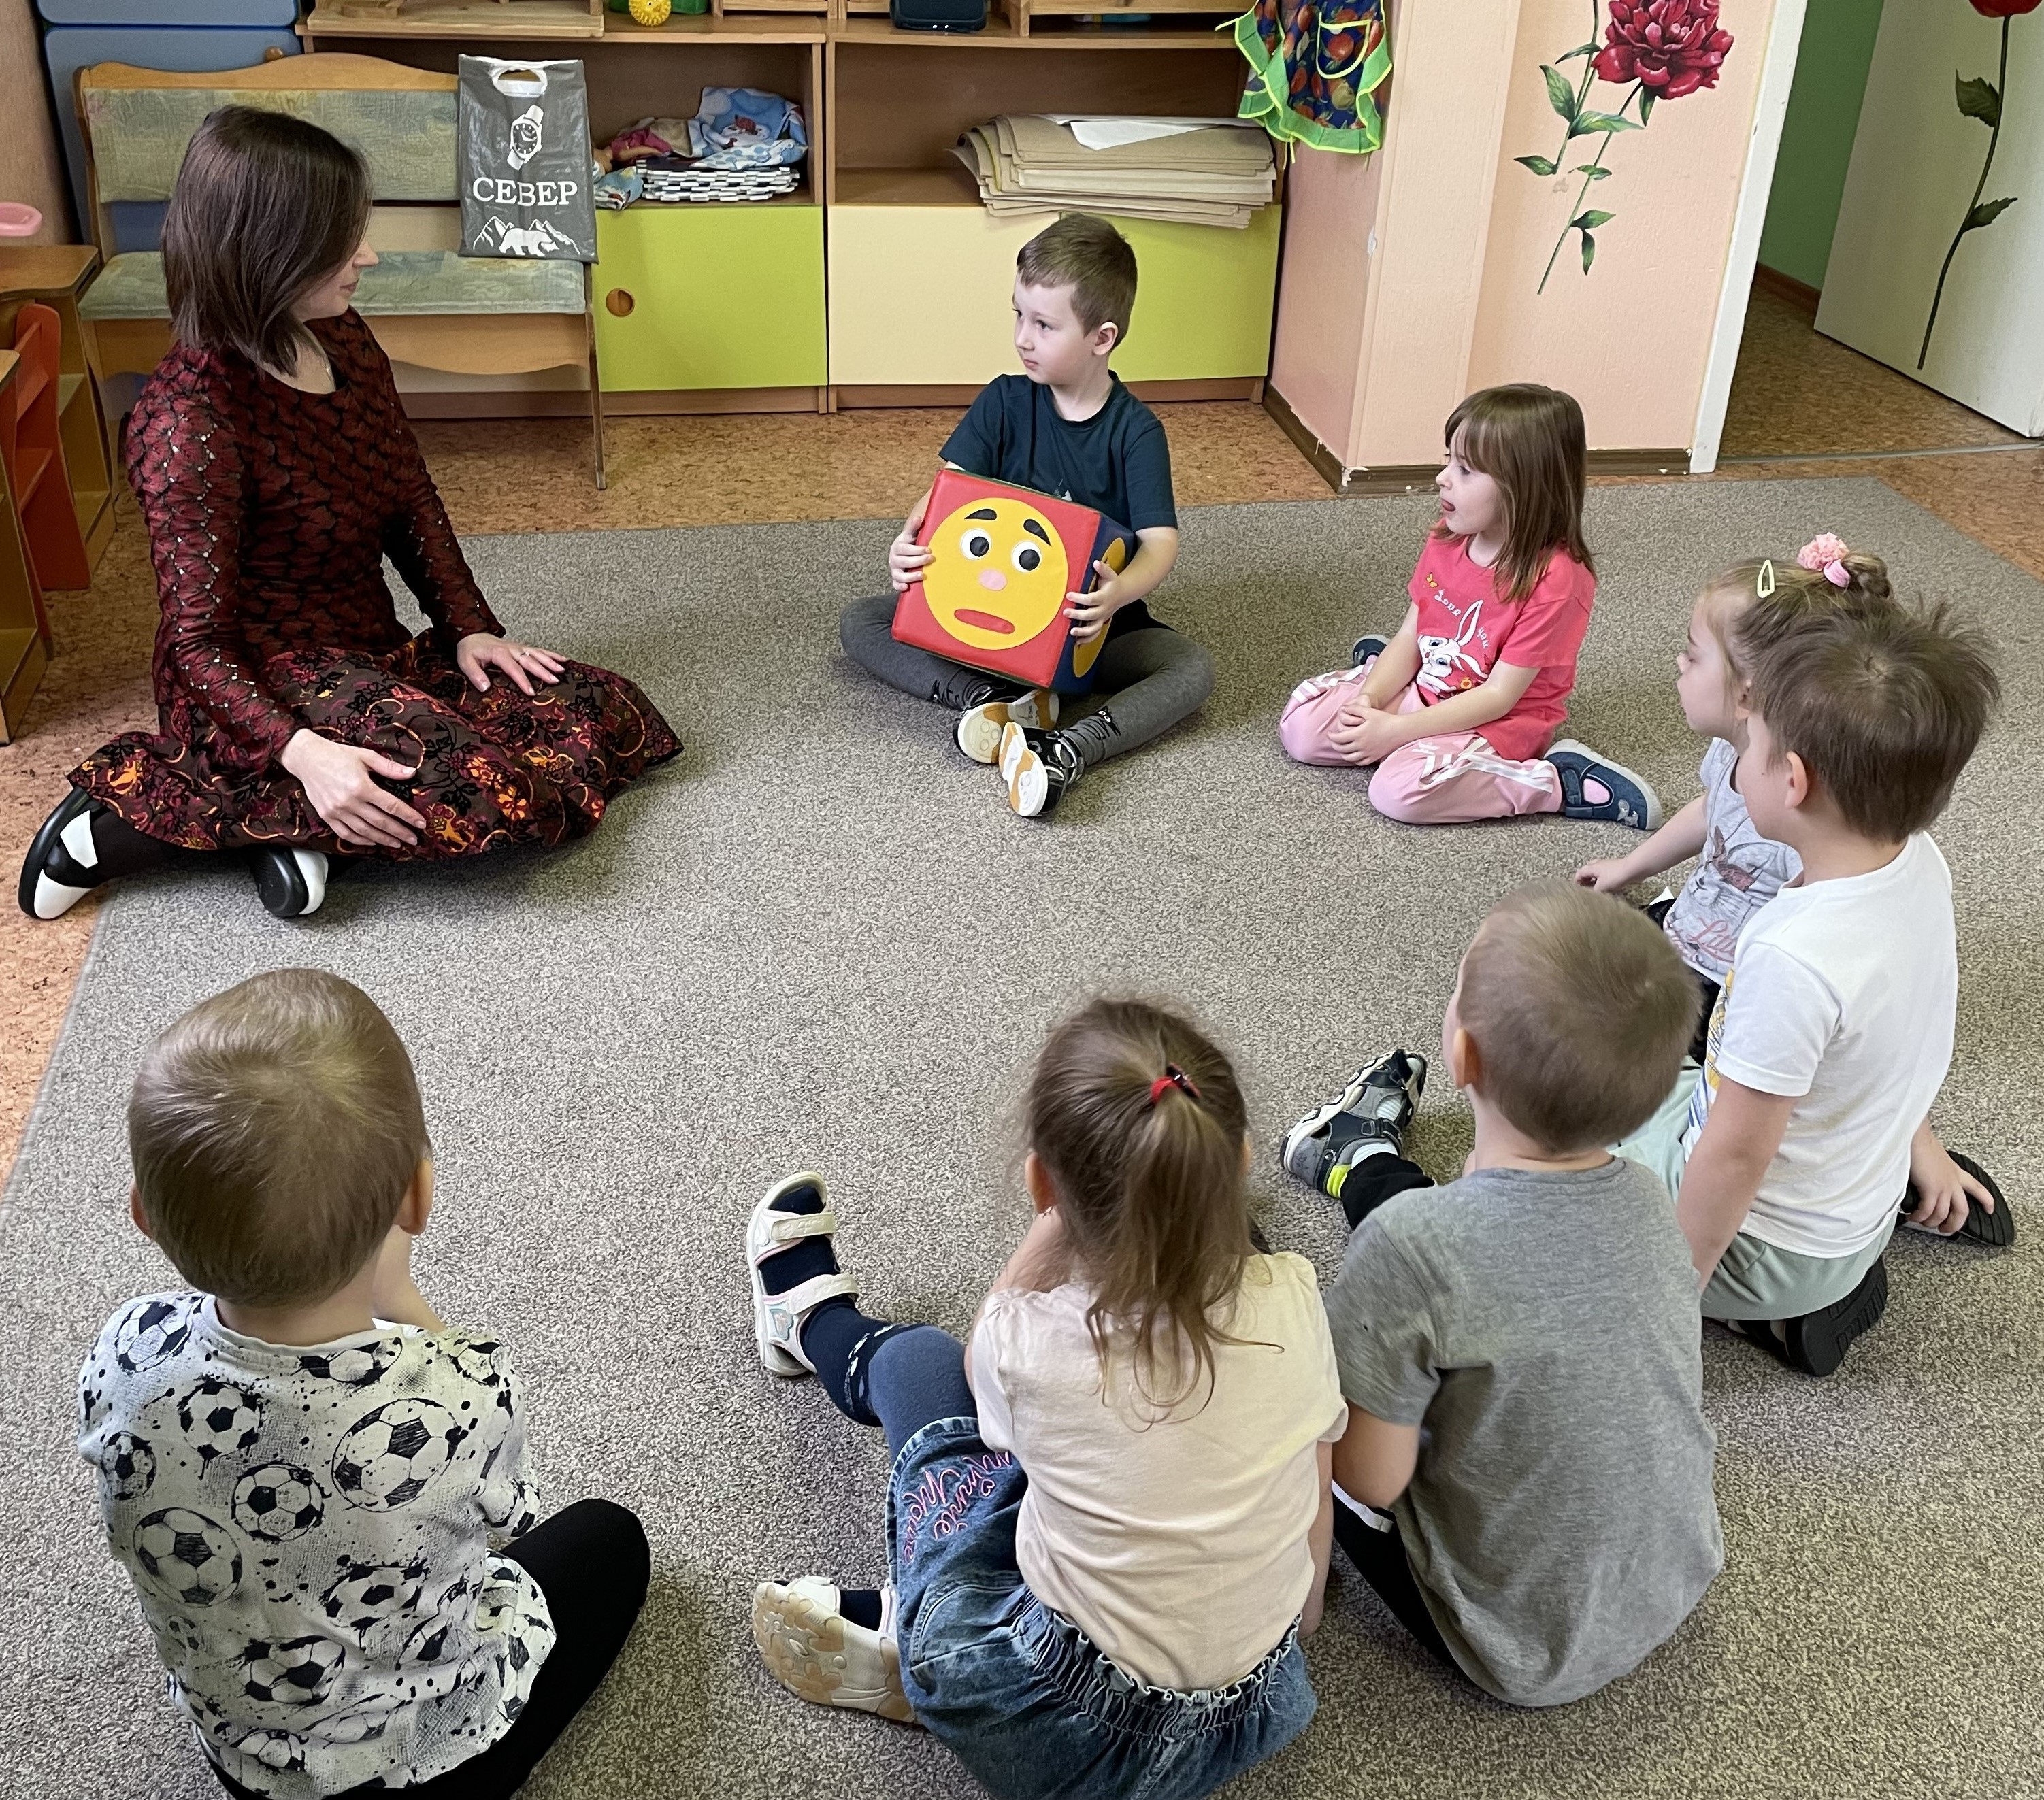
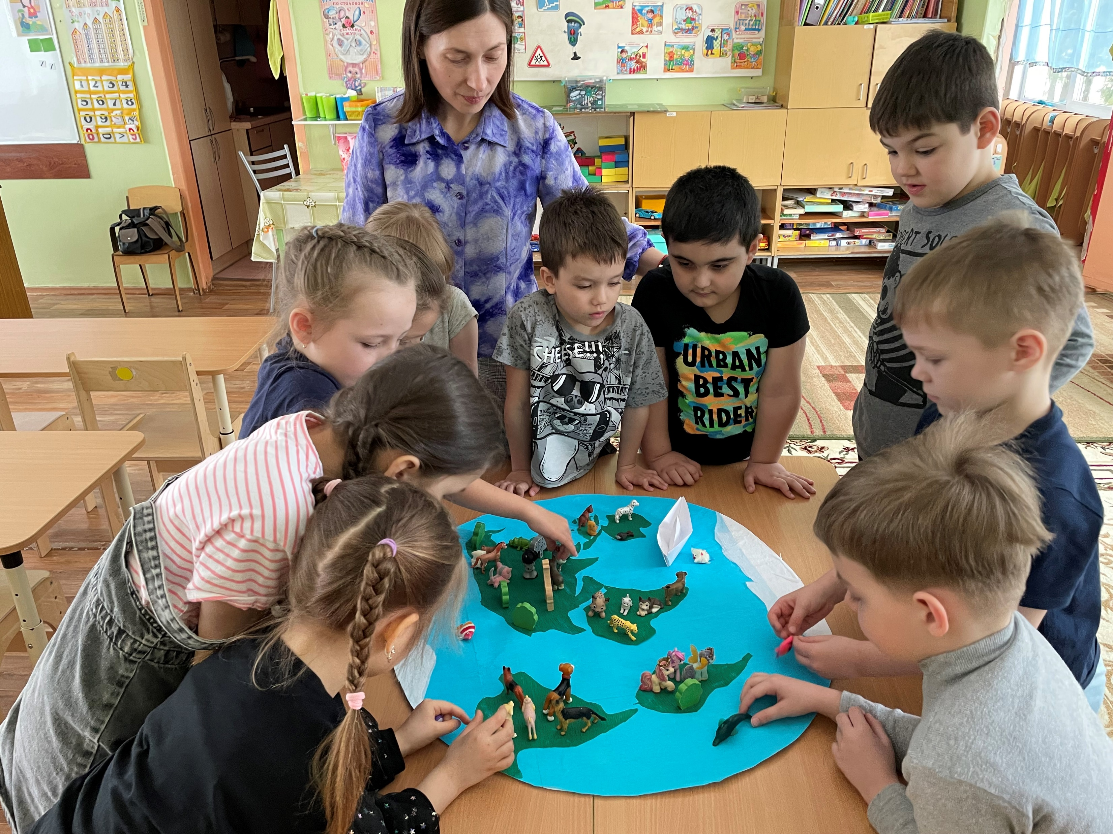
Игра - это огромное светлое окно, через которое в духовный мир ребенка вливается живительный поток представлений, понятий об окружающем мире. Игра - это искра, зажигающая огонек пытливости и любознательности.
Сухомлинский В. А.

Slide 6
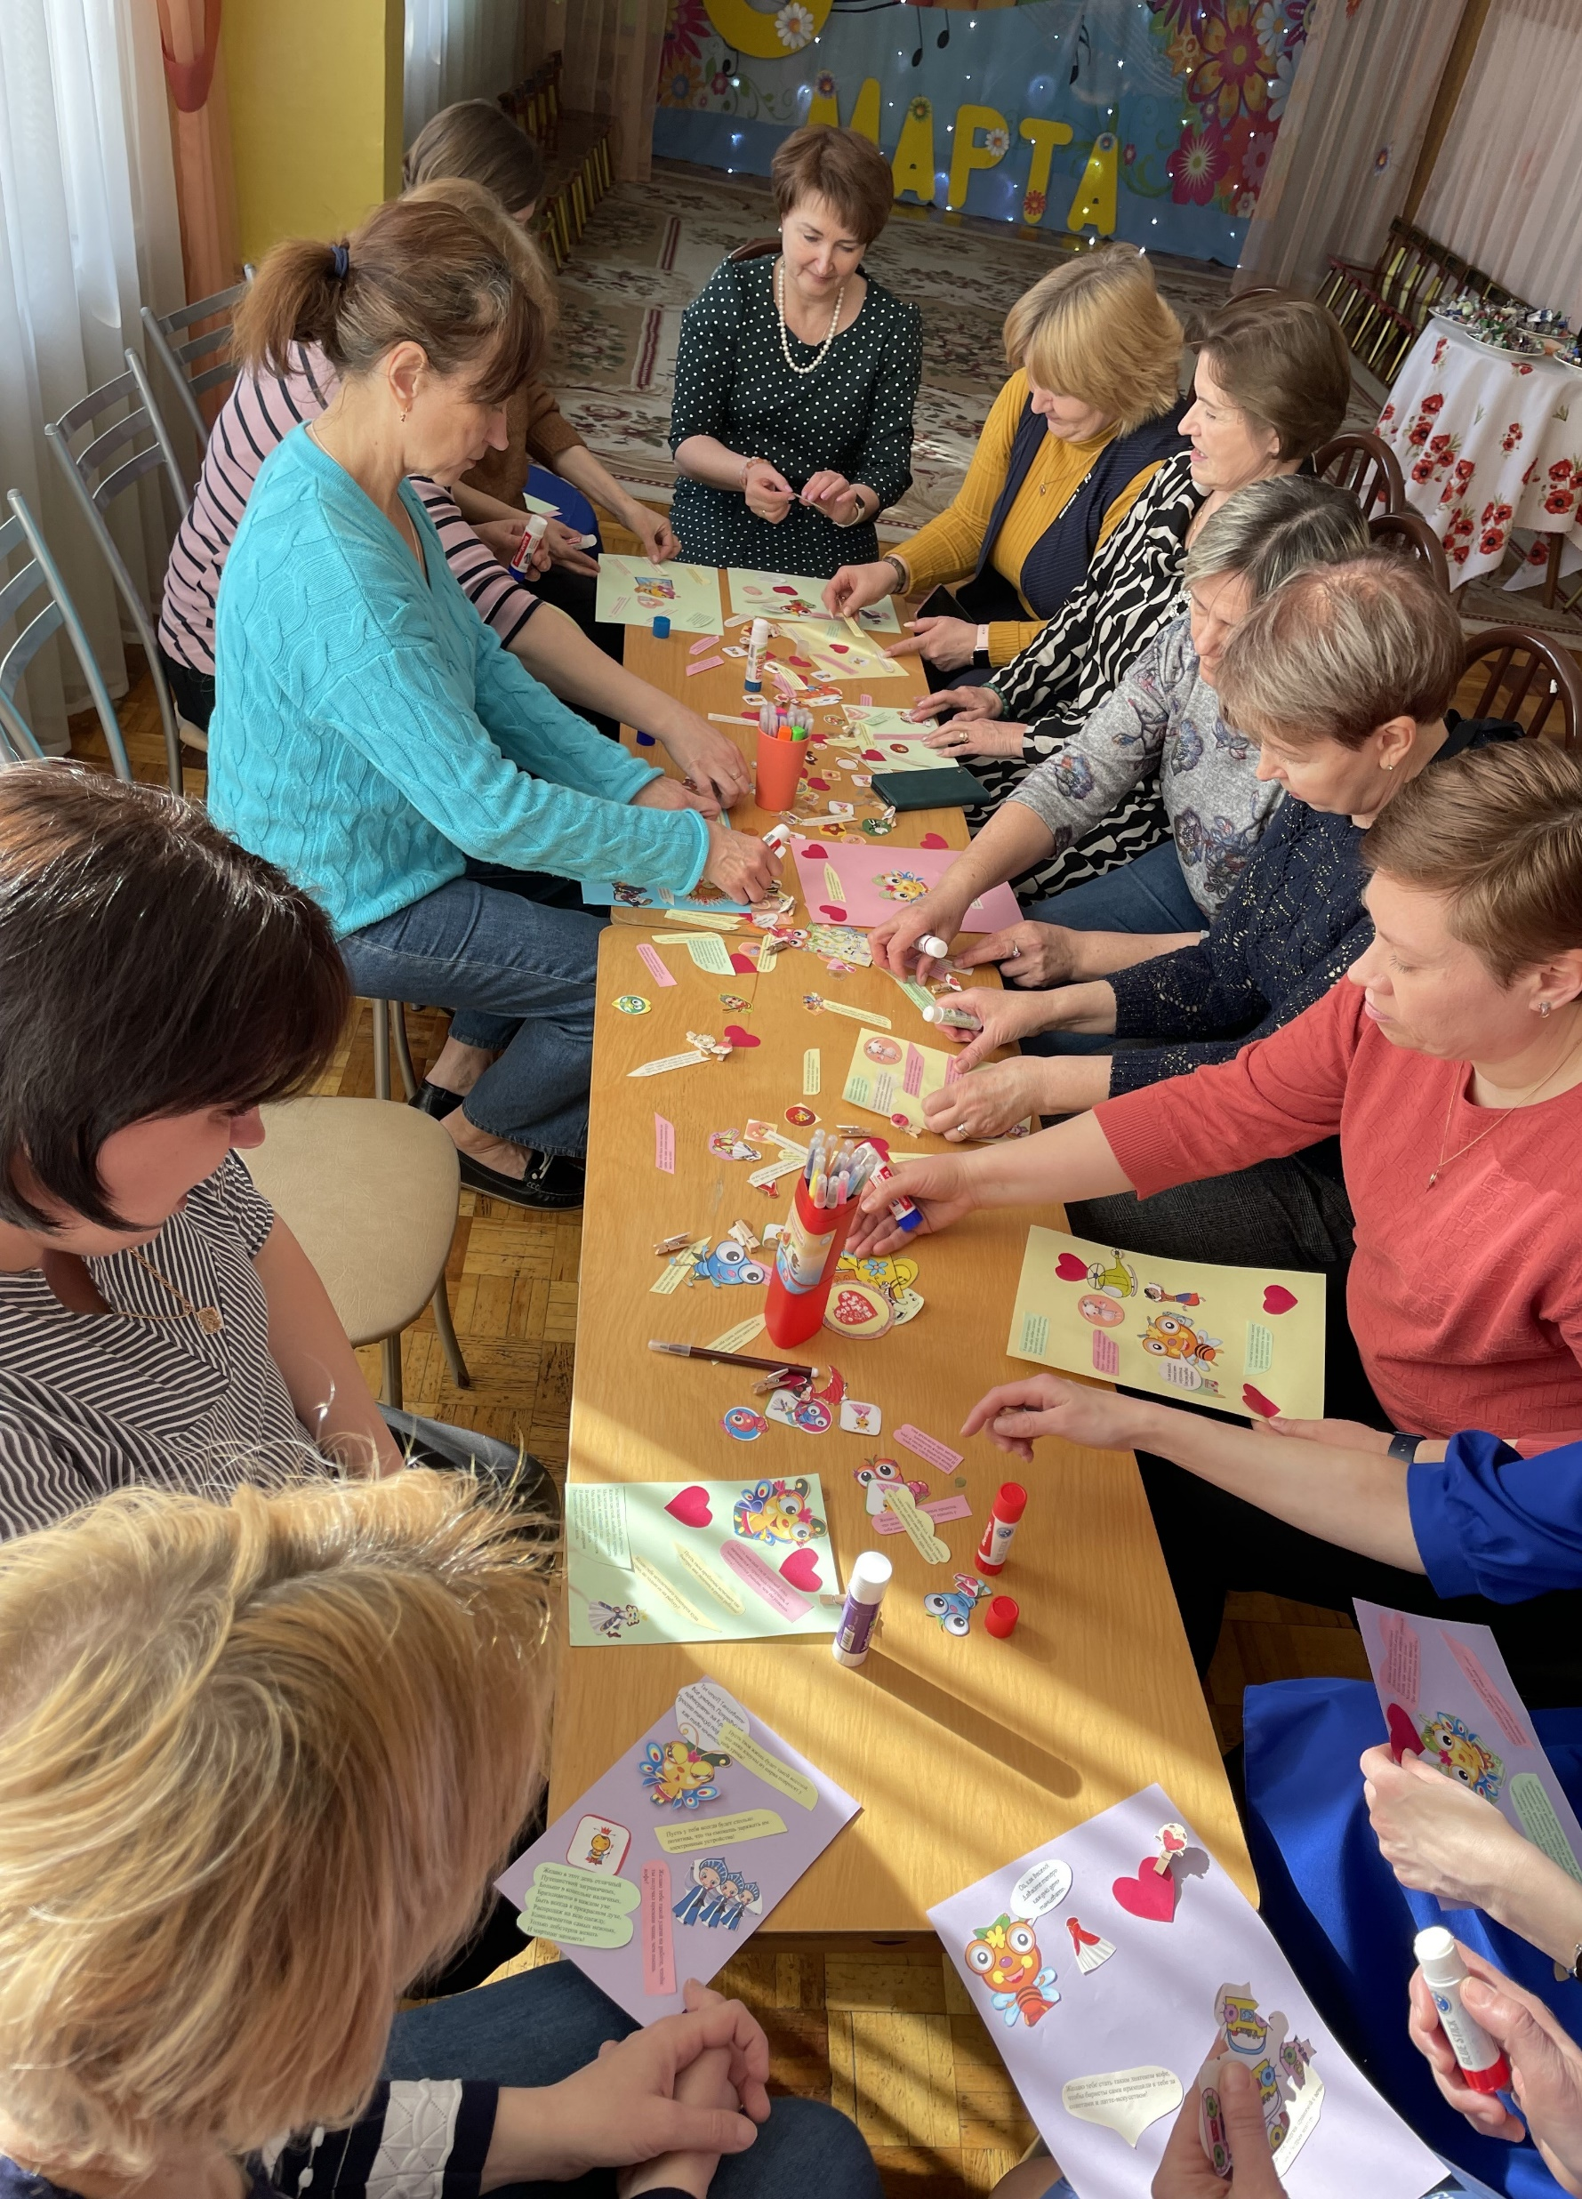
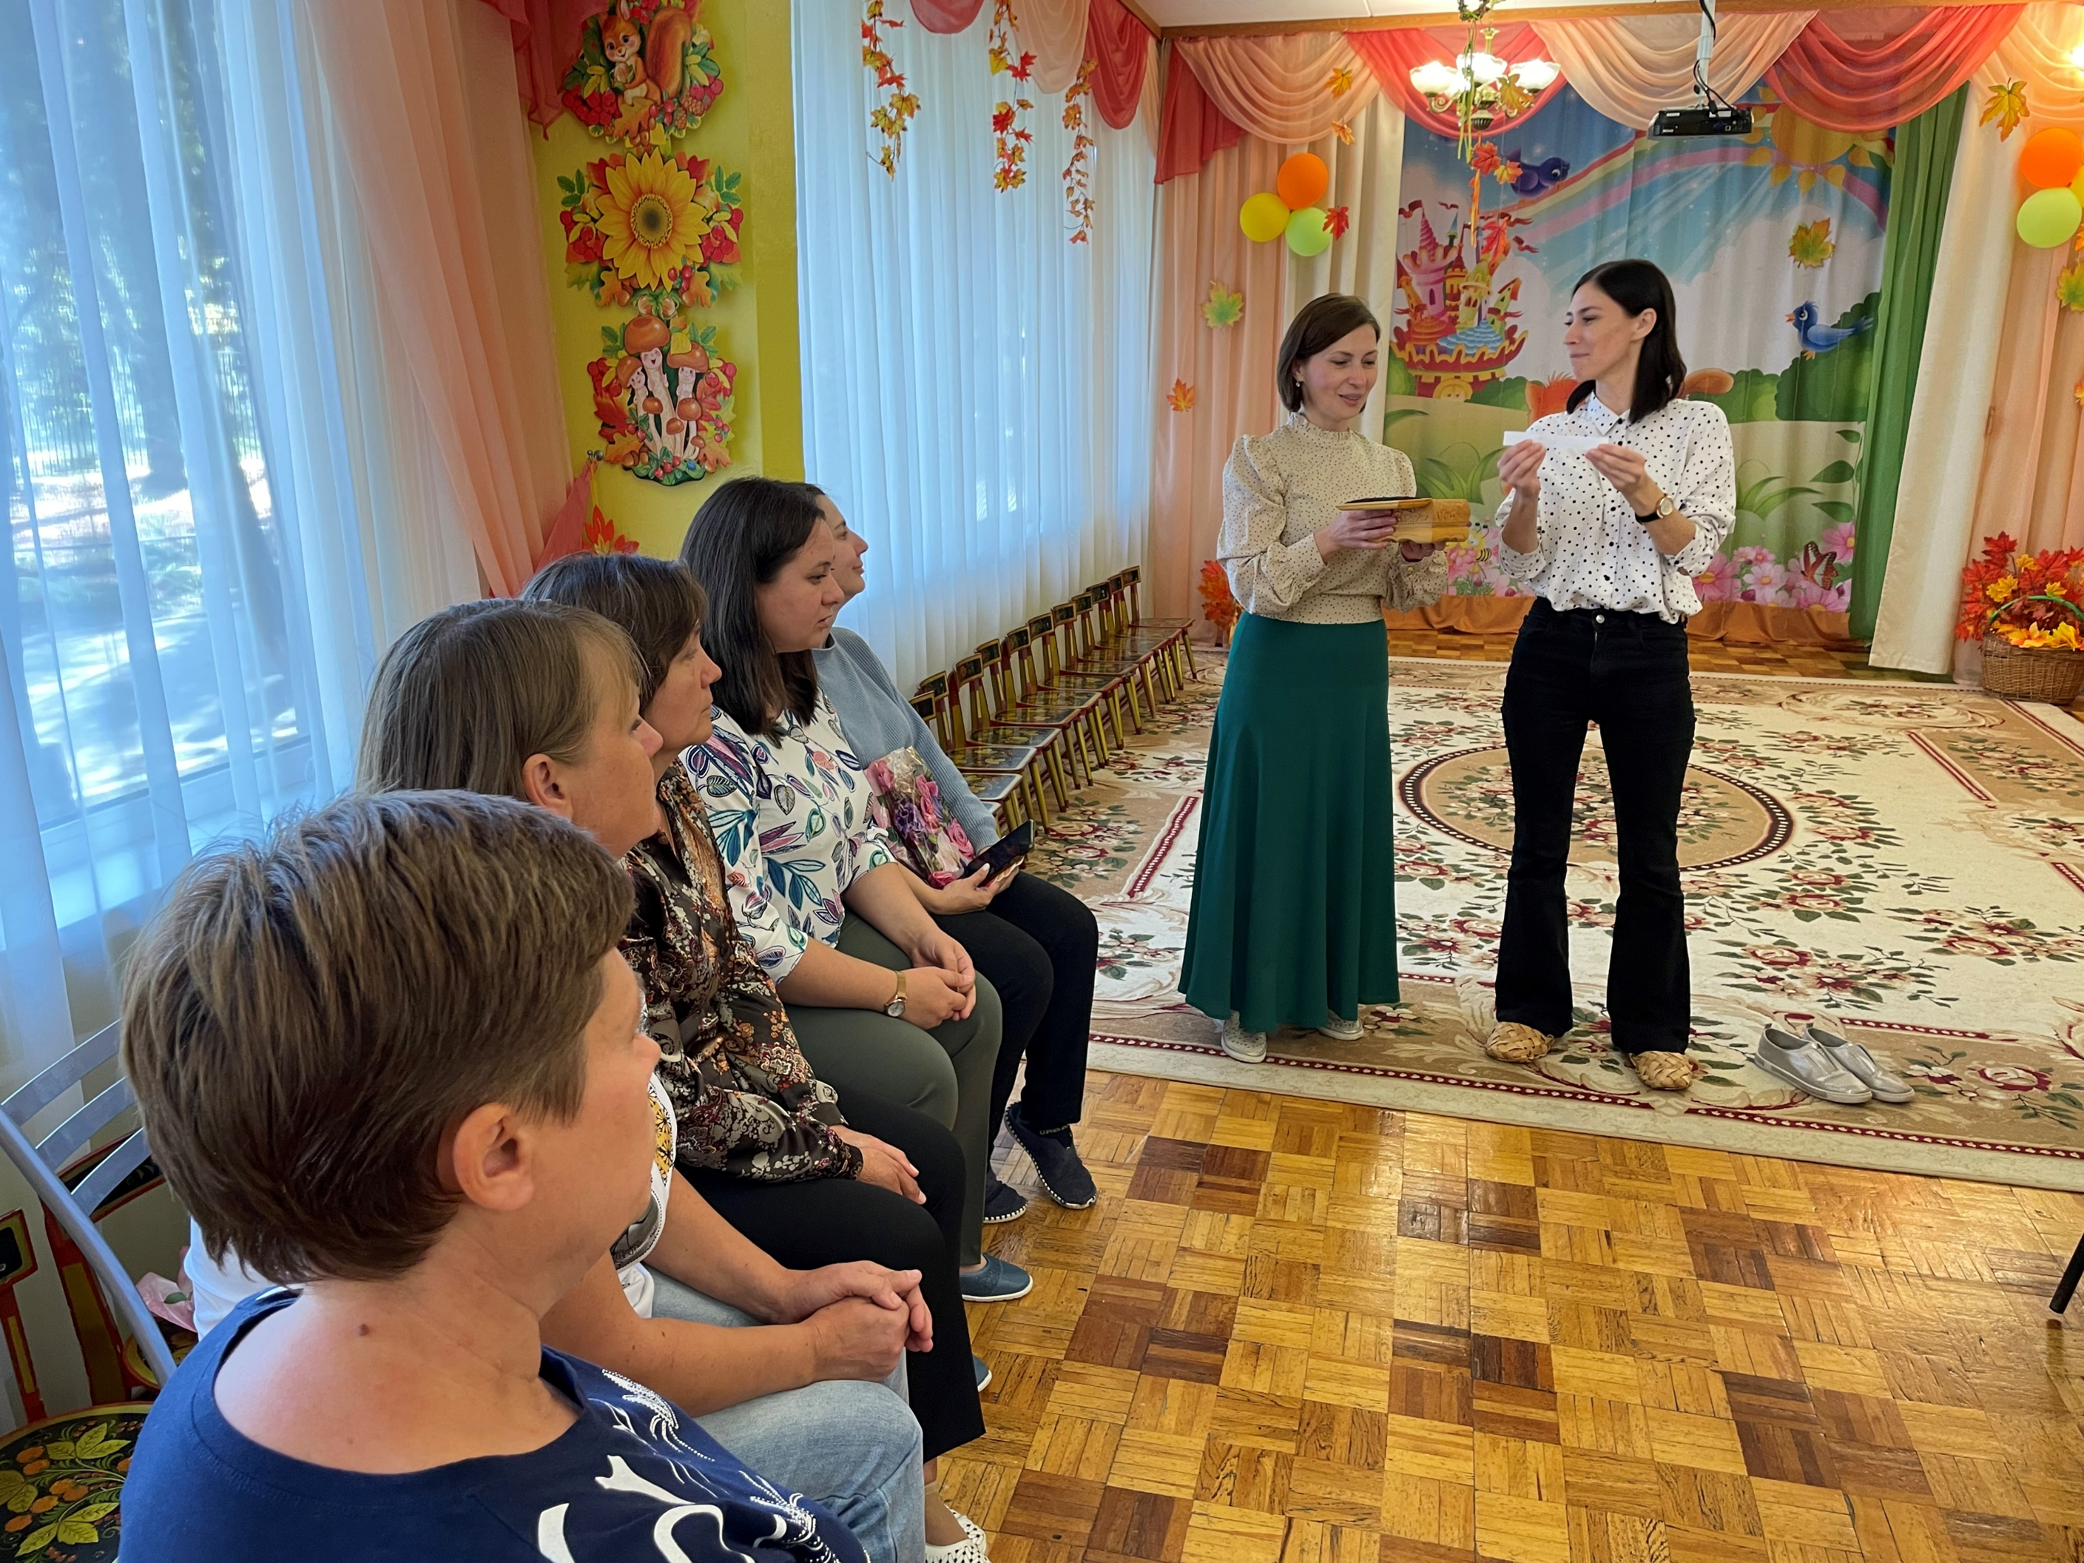
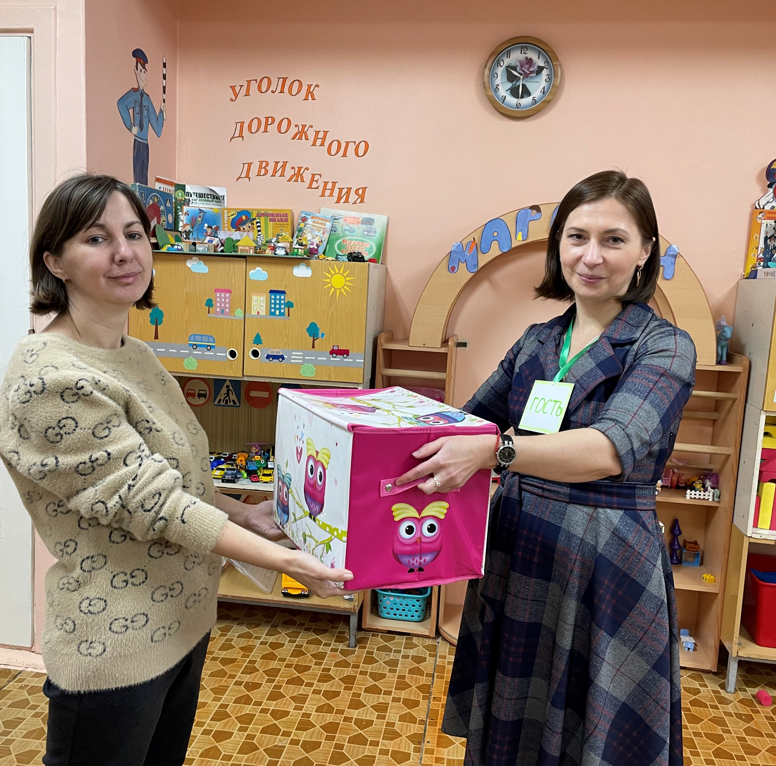
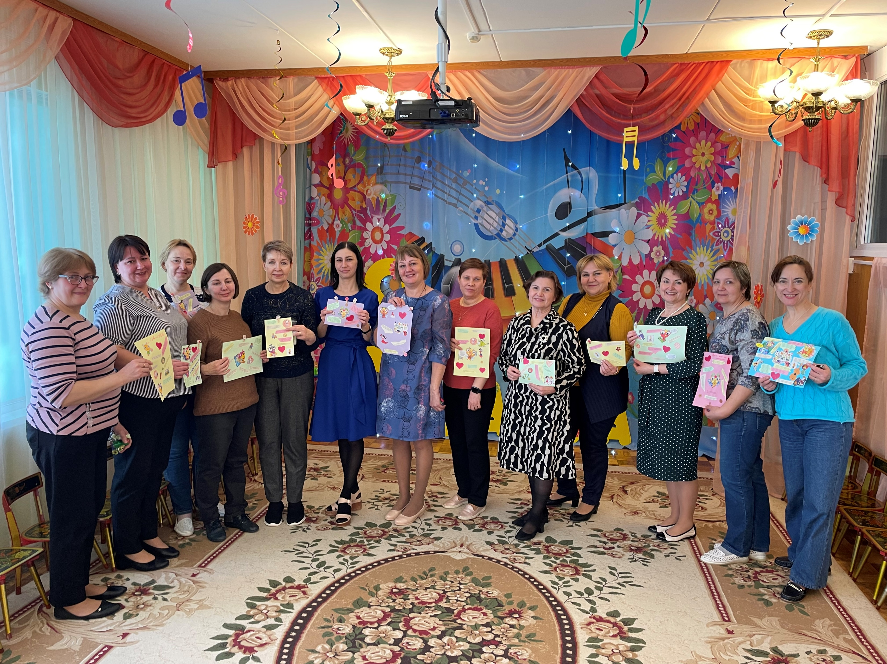
Работа с педагогами
Педагог - это тот человек, который должен передать новому поколению все ценные накопления веков и не передать предрассудков, пороков и болезней.
А. В. Луначарский

Slide 7
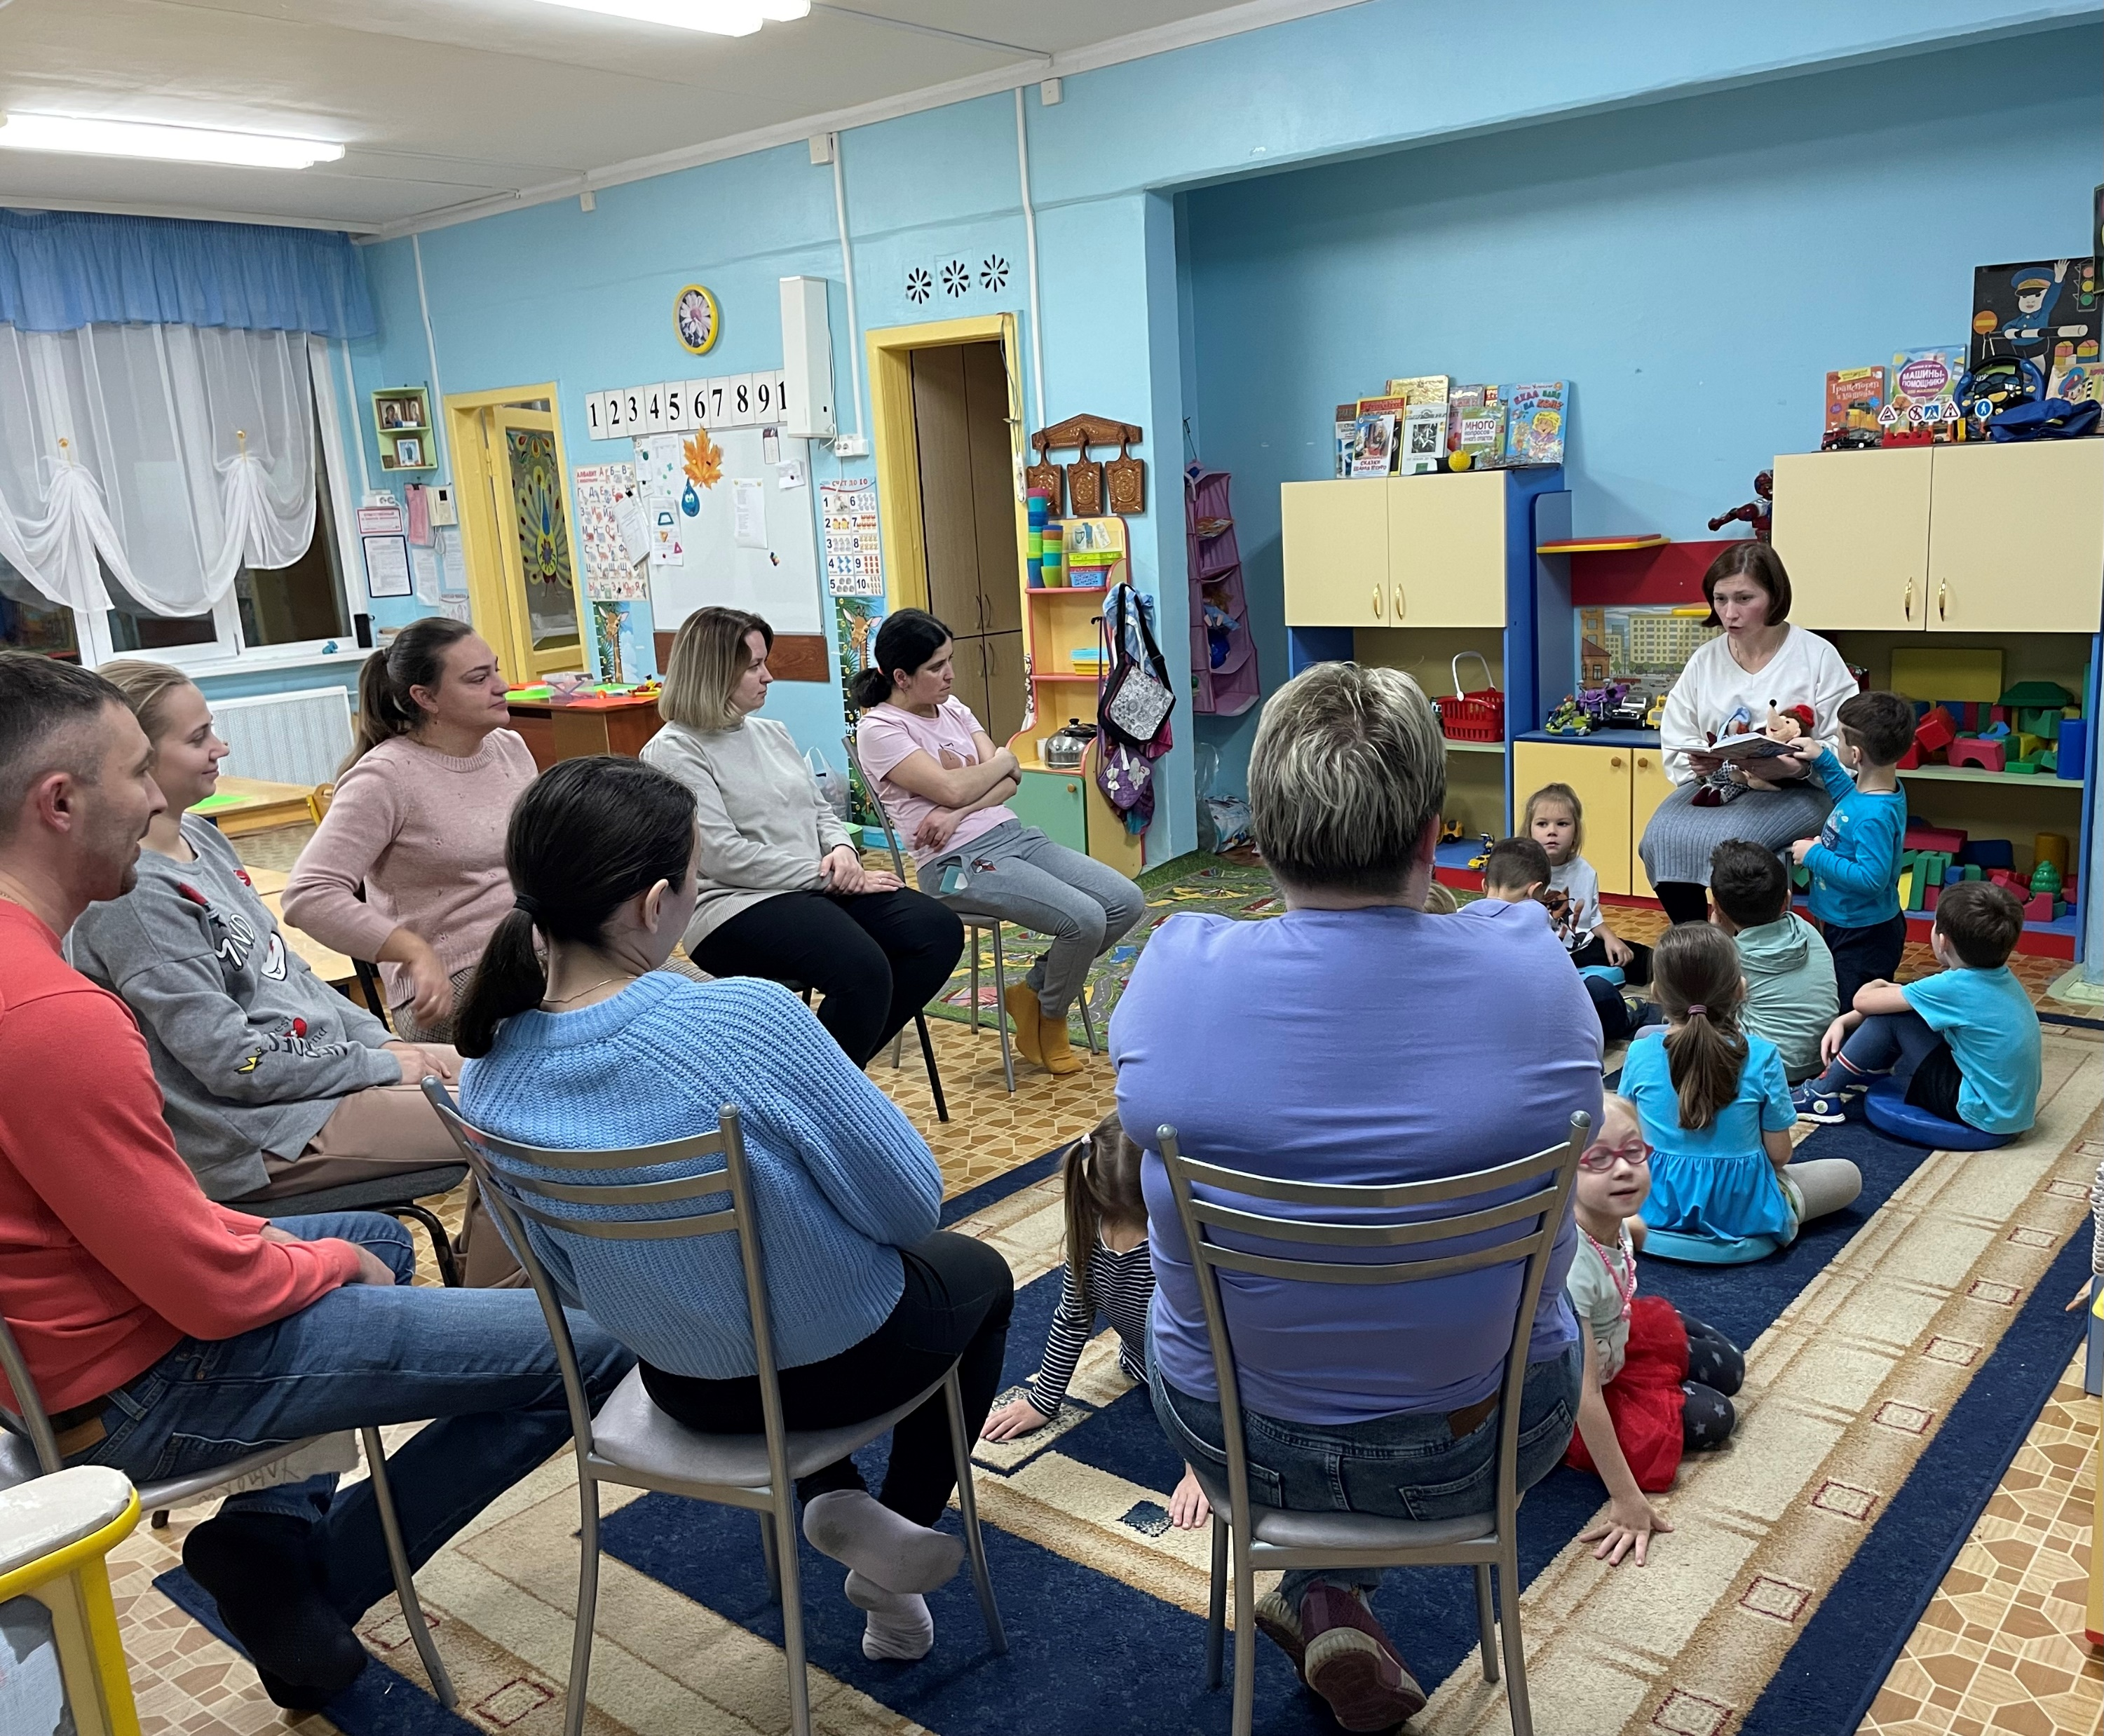
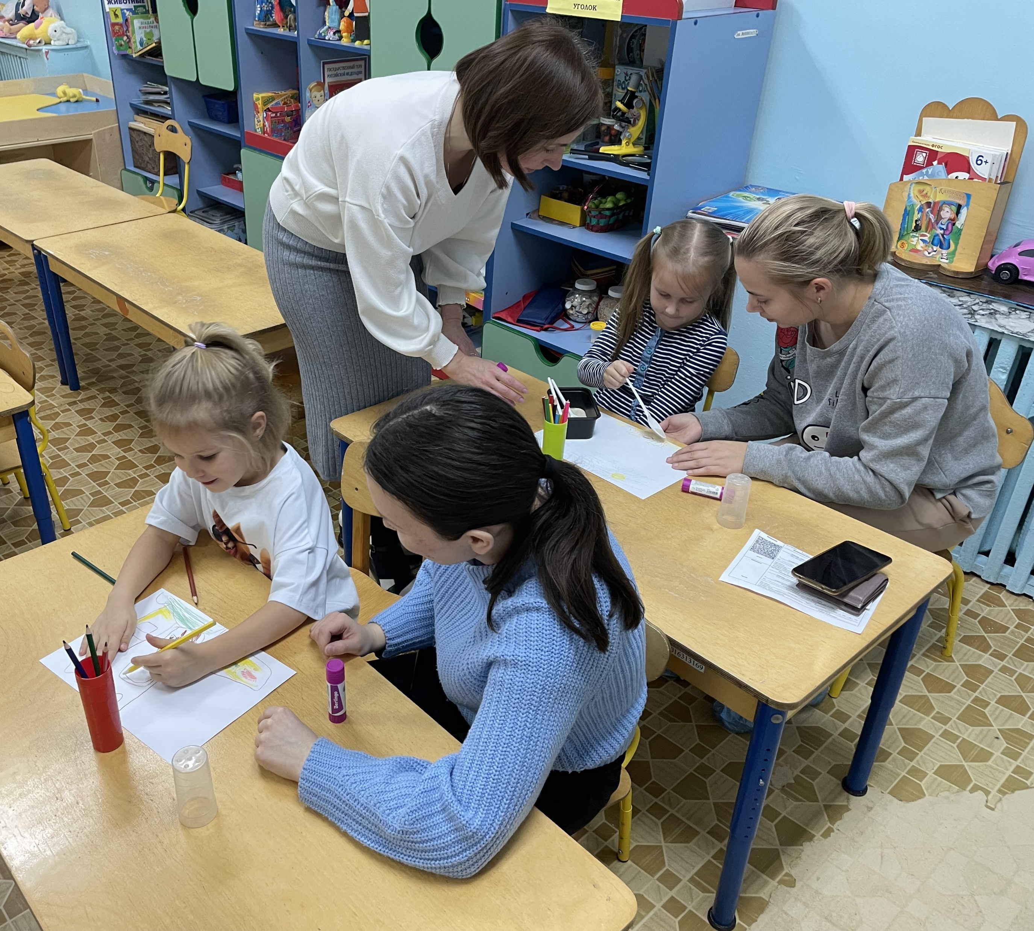
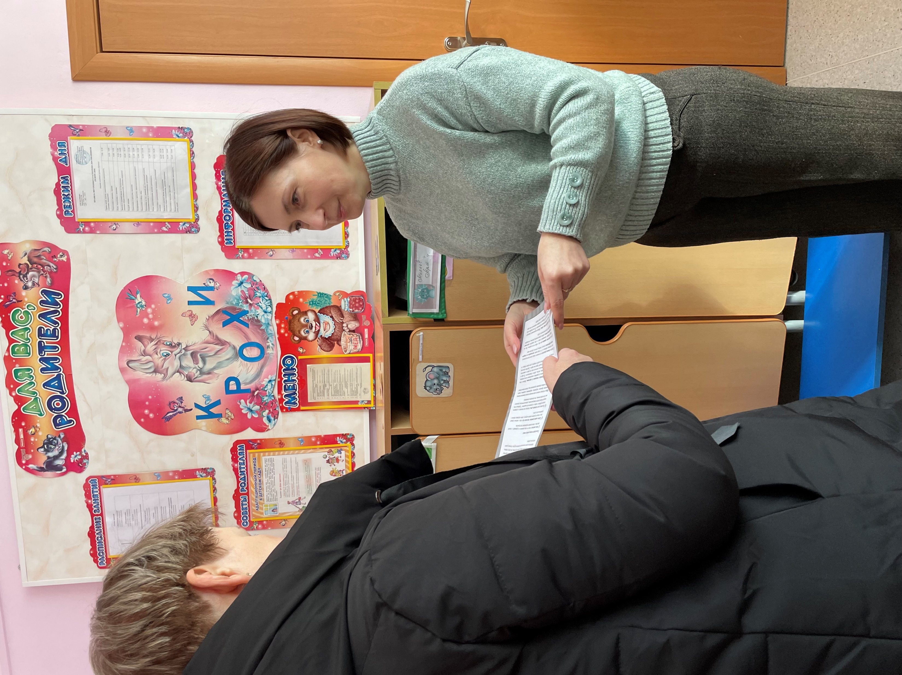
Работа с родителями
Ребенок - зеркало семьи; как в капле воды отражается солнце, так в детях отражается нравственная чистота матери и отца.
В. А. Сухомлинский

Slide 8

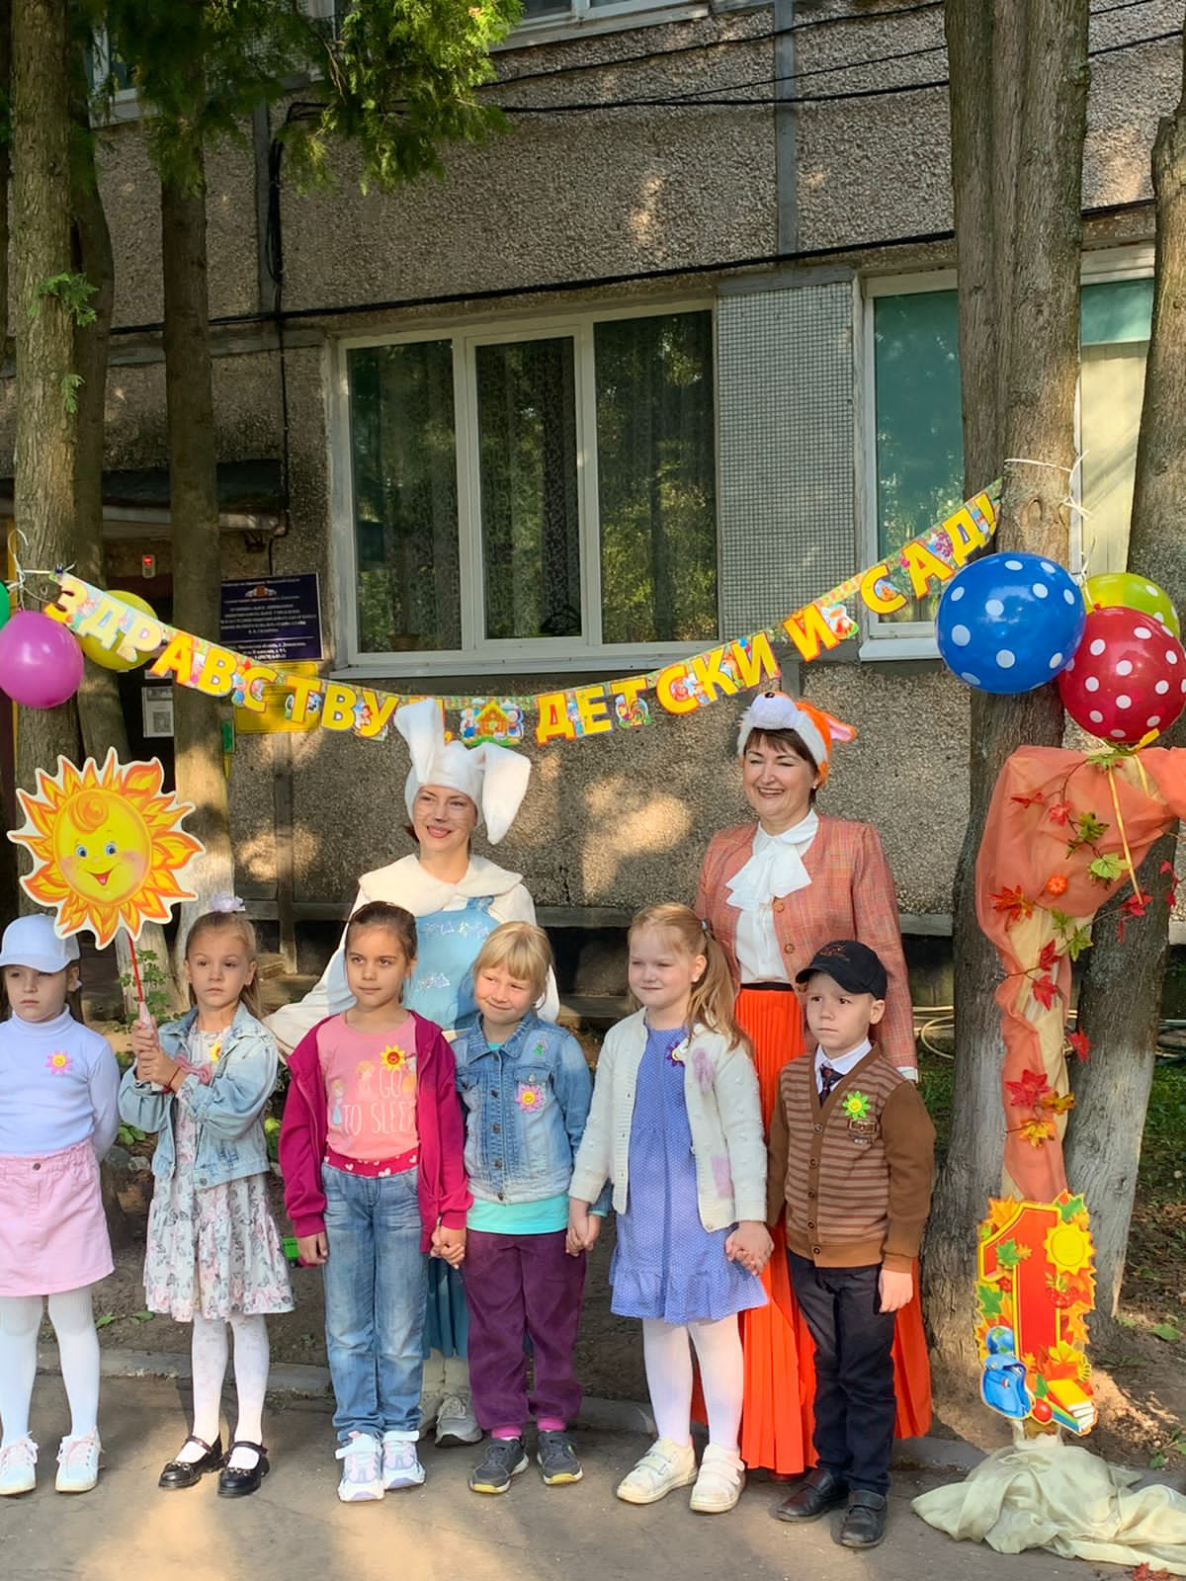
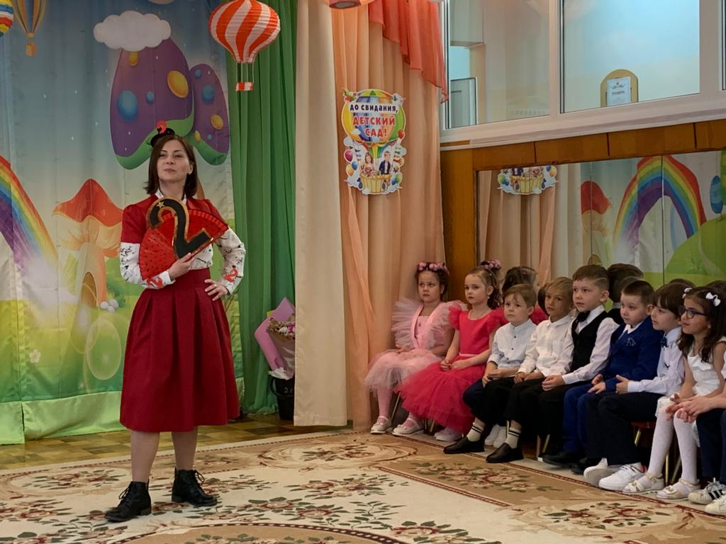
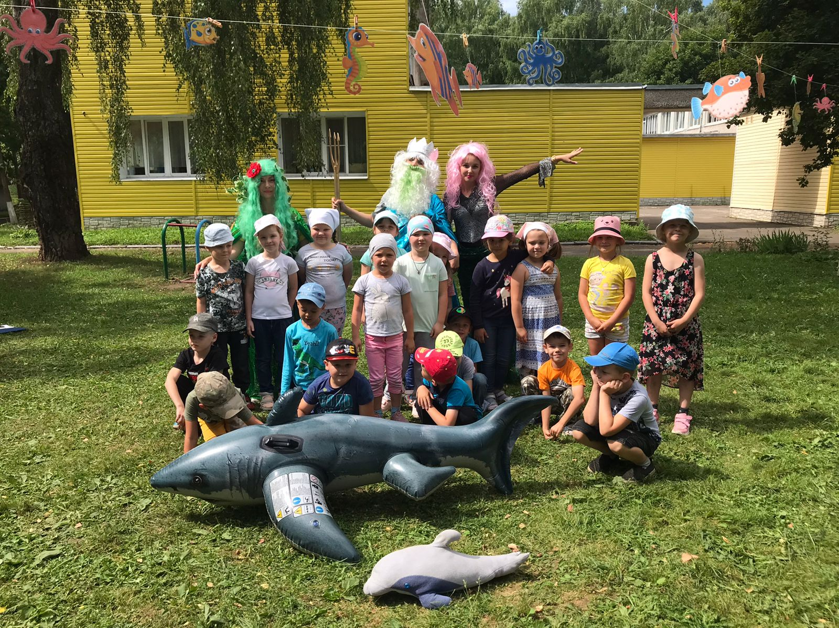
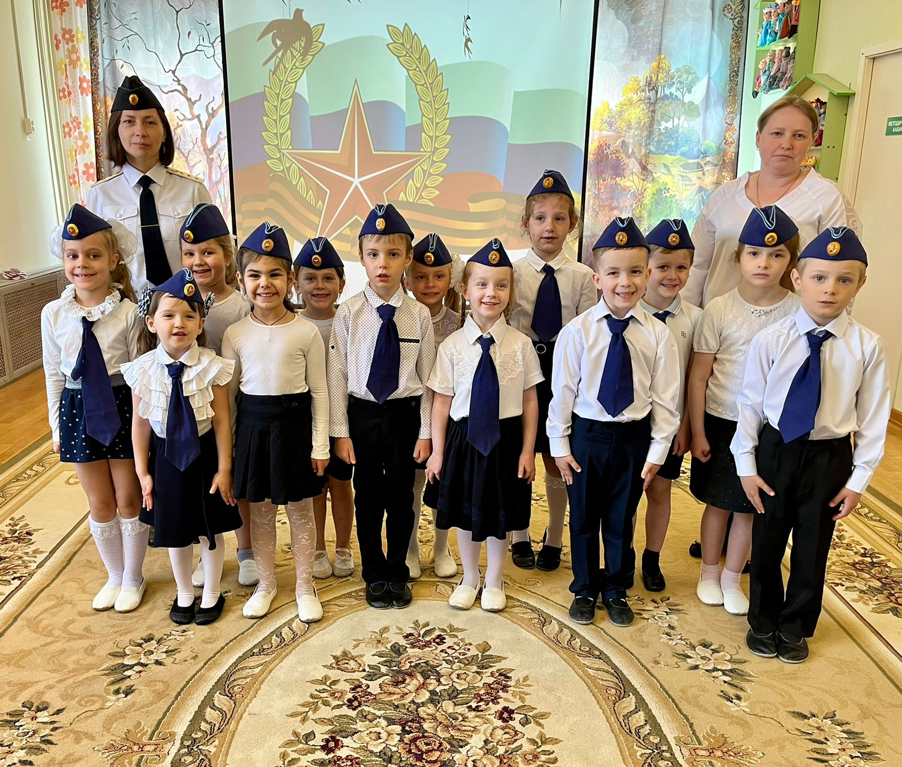

Наши праздники
«Надо помочь ребенку через искусство глубже осознавать свои мысли и чувства, яснее мыслить и глубже чувствовать…»
Н.К. Крупская

Slide 9
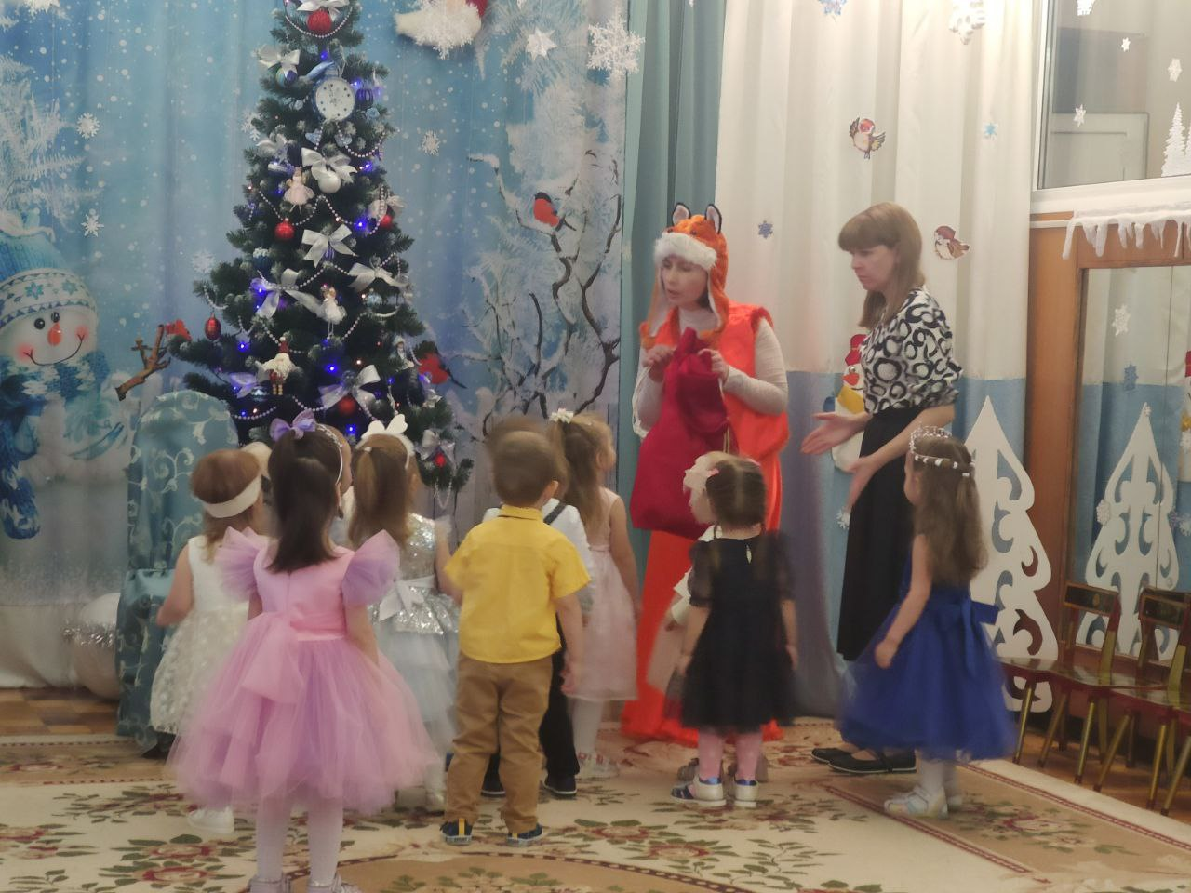
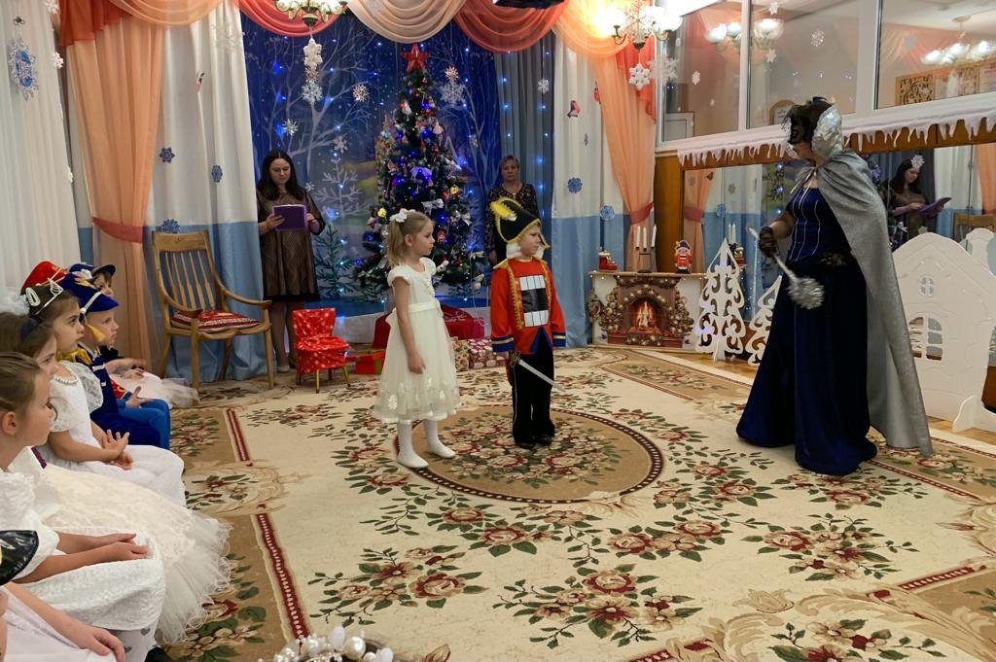
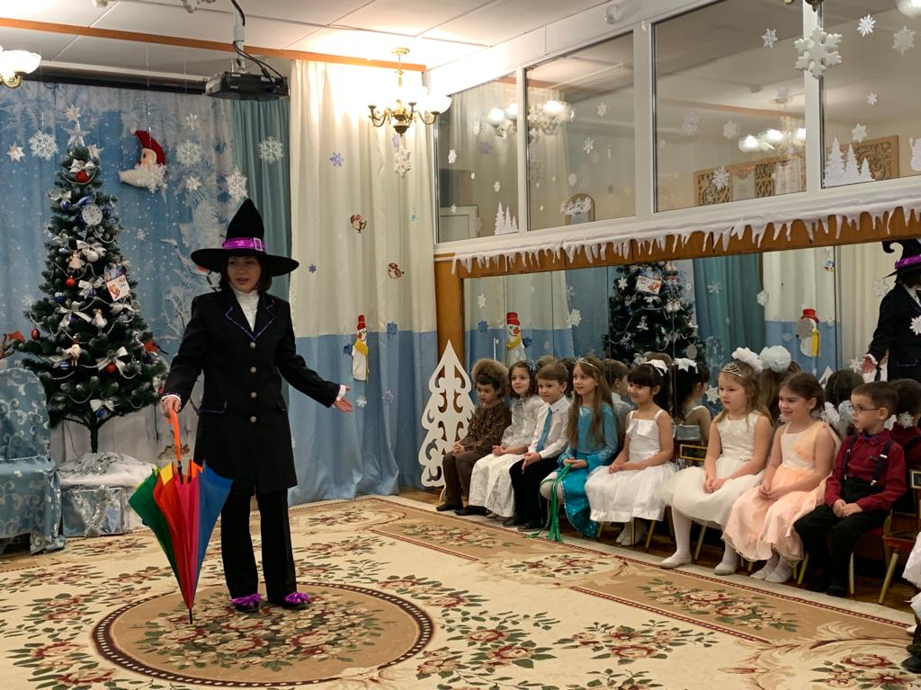
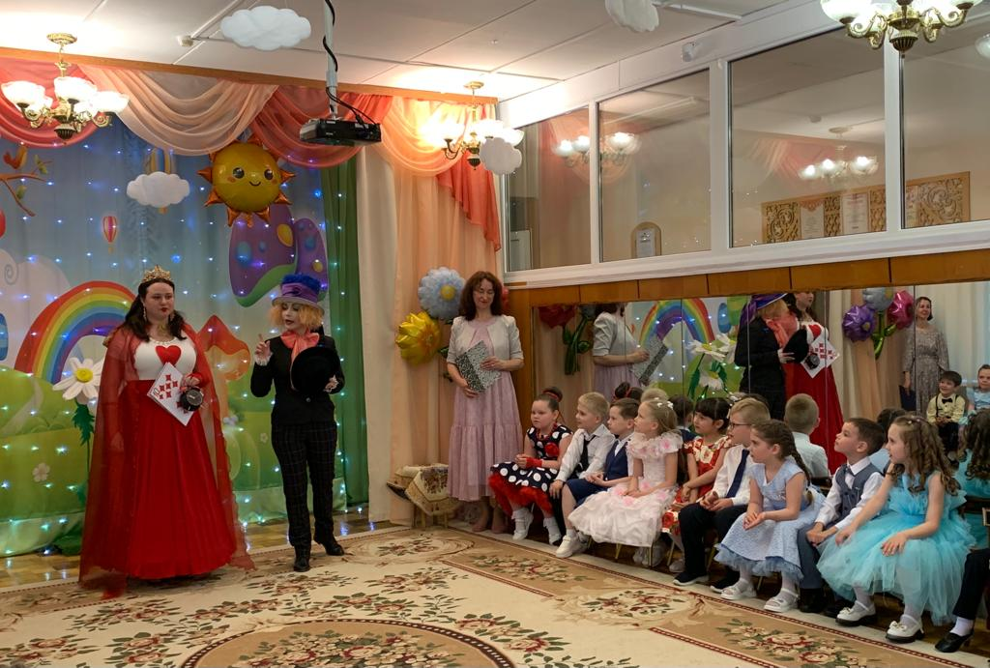



Slide 10


Спасибо за внимание!

